Slide 1





Stručno usavršavanje nastavnika Srednje medicinske škole Slavonski Brod
Sevilla
30.10.-7.11.2015.

Slide 2

Obrazovni sustav u Španjolskoj
Decentraliziran sustav obrazovanja
Organizacija obrazovnog sustava:
Predškolsko obrazovanje (0-6 g.)
Osnovnoškolsko obrazovanje (6-12 g.)
Srednjoškolsko obrazovanje – dijeli se na:
  obavezno srednjoškolsko obrazovanje (12-16 g.)
  baccalaureate (16-18 g.)
  strukovno obrazovanje
Visoko obrazovanje - fakultet

Slide 3
Obrazovni sustav u Španjolskoj
Umjetničke škole
Škole za aeronautiku
Glazbene škole
Vojna akademija
Škole jezika
Katoličke škole

Slide 4





Predškolsko obrazovanje
neobavezno
jaslice ( do 3. g.)
vrtić (3-6)
brojevi, slova, strani jezici

Slide 5

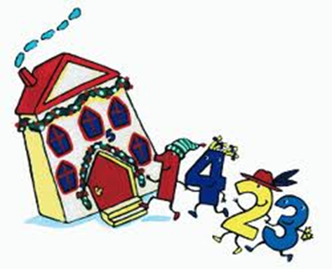
Osnovnoškolsko obrazovanje
traje 6 godina; 3 ciklusa po 2 godine
obrazovna područja su:
  Španjolski i lokalni jezik
  Priroda i društvo
  Matematika
  Umjetnost
  Tjelesni odgoj
  Strani jezici

Slide 6

Srednjoškolsko obrazovanje
obvezno srednjoškolsko obrazovanje 12-16.g. – dva dijela:
2 godine općeg obrazovanja
3. i 4. g. – izbor između humanističkih, prirodoslovnih i tehničkih područja
nakon 16. g. profesionalna orijentacija u svrhu što boljeg usmjeravanja učenika ka daljnjem obrazovanju

Slide 7

Nakon srednje škole
nakon 16. godine učenik može:
  raditi
  baccalaureate – 2 g (nešto poput gimnazije)
  strukovno obrazovanje – 2 g

Slide 8
Shematski prikaz obrazovnog sustava u Španjolskoj
UNIVERSITY
LABOUR
MARKET
SUPERIOR LEVEL OF VOCATIONAL TRAINING
F.P.E.
HIGH SCHOOL (BACCALAUREATE)
16-18 years
MIDDLE GRADE OF VOCATIONAL TRAINING
OBLIGATORY SECONDARY SCHOOL
12- 16 years
PROGRAMS OF SOCIAL SECURITY
PRIMARY SCHOOL
6 - 12 years
PRESCHOOL
0 - 6 years

Slide 9
Zdravstveni sustav u Španjolskoj
zdravstvena zaštita (osiguranje) dijeli se na:
javnu – sve osobe koje žive i rade u Španjolskoj - besplatno
privatnu – osoba plaća sama

Slide 10
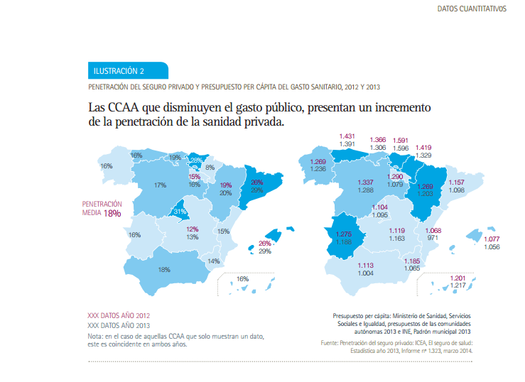
Porast korištenja privatnog zdravstvenog osiguranja (skrbi)

Slide 11
Sestrinstvo u Španjolskoj
270 000 medicinskih sestara i tehničara u Španjolskoj
508 sestara / tehničara 100 000 stanovnika – europski prosjek je 801 sestra / tehničar na 100 000 stanovnika
85 % su žene
10 000 medicinskih sestara/tehničara u Sevilli
U posljednjih 5 godina oko 5000 sestara / tehničara otišlo je raditi u Veliku Britaniju i Francusku

Slide 12
Fizioterapija u Španjolskoj
32% fizioterapeuta radi puno radno vrijeme a 55% nepuno
nerijetko rade na više mjesta
plaća ispod prosjeka
većina radi samostalno
tijekom ekonomske krize zatvoreno je puno centara za fizioterapiju
svake godine na tržište rada dolazi 100 novih fizioterapeuta ali nažalost potražnja je mala
potraga za poslom u inozemstvu

Slide 13
Bolnica Virgen de Macarena
Javna bolnica ali ima i privatni dio djelatnosti
4923 zaposlenika
797 ležaja
Tijekom 2014. godine obavljeno je:
  44986 operacija
  810458 pregleda
  205836 hitnih intervencija
  3058 poroda
  300 volontera
  36 odjela (specijalnosti)
  1977. g. – obrazovanje medicinskih sestara / tehničara – sveučilišna bolnica

Slide 14
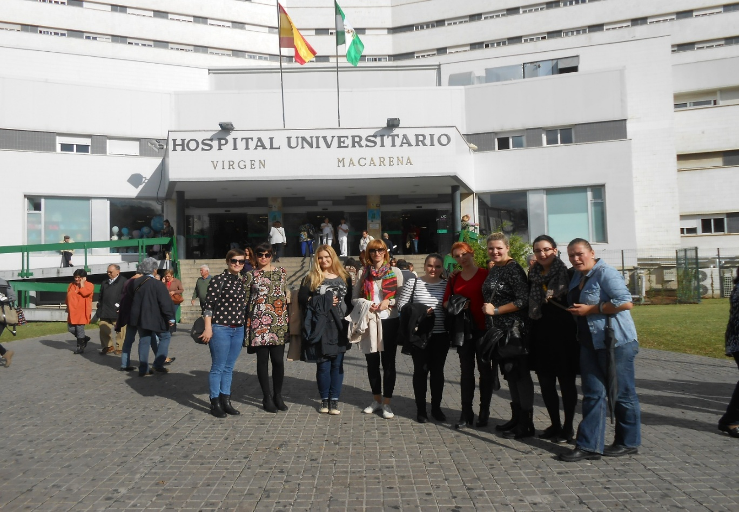
Bolnica Virgen de Macarena
Nastavnici Srednje medicinske škole Slavonski Brod

Slide 15
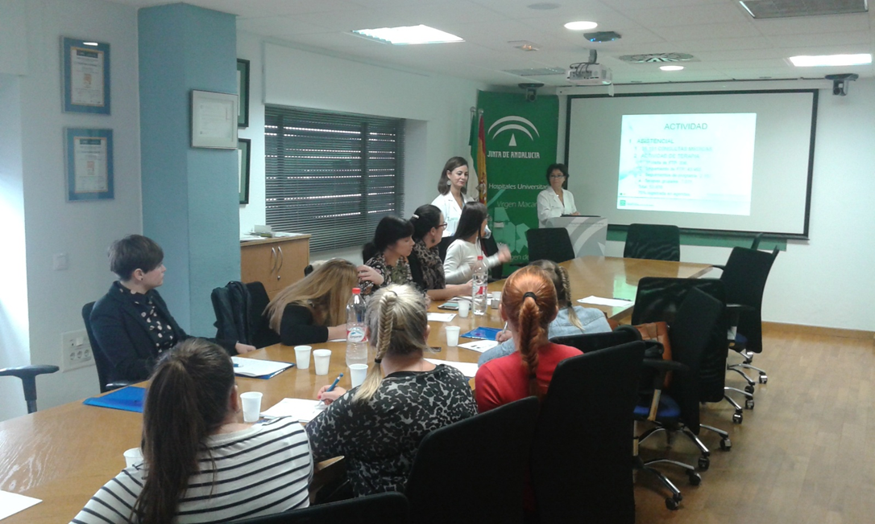
Bolnica Virgen de Macarena
Predavanje o organizaciji rada bolnice

Slide 16

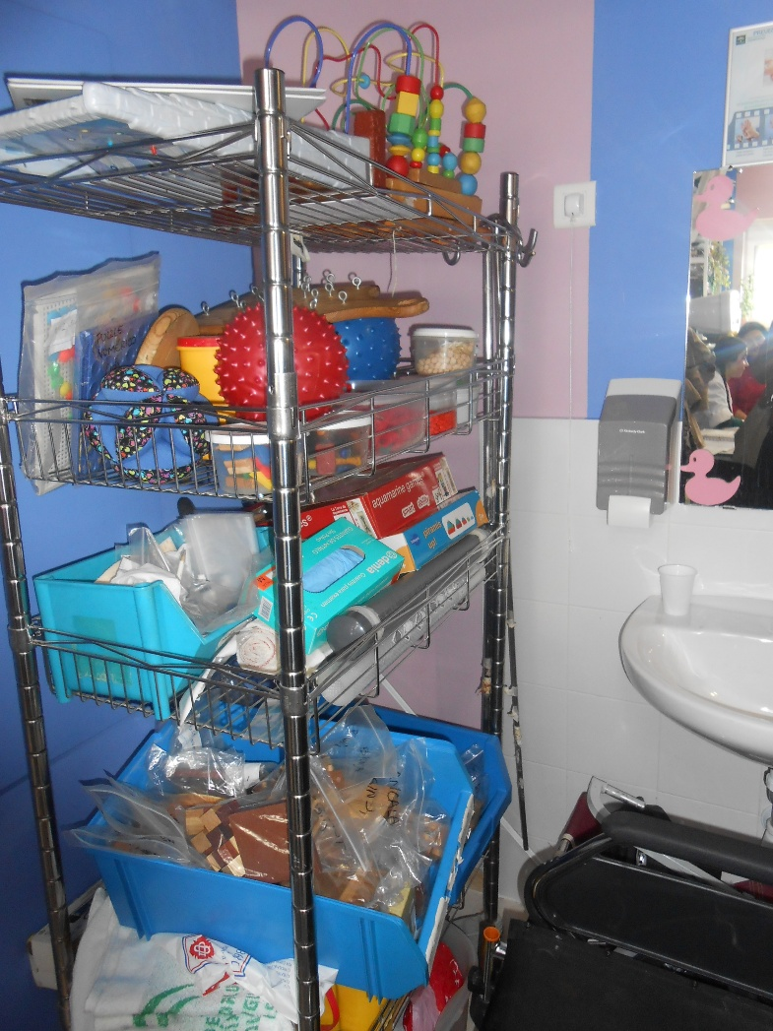
Bolnica Virgen de Macarena
Pribor za radnu terapiju

Slide 17
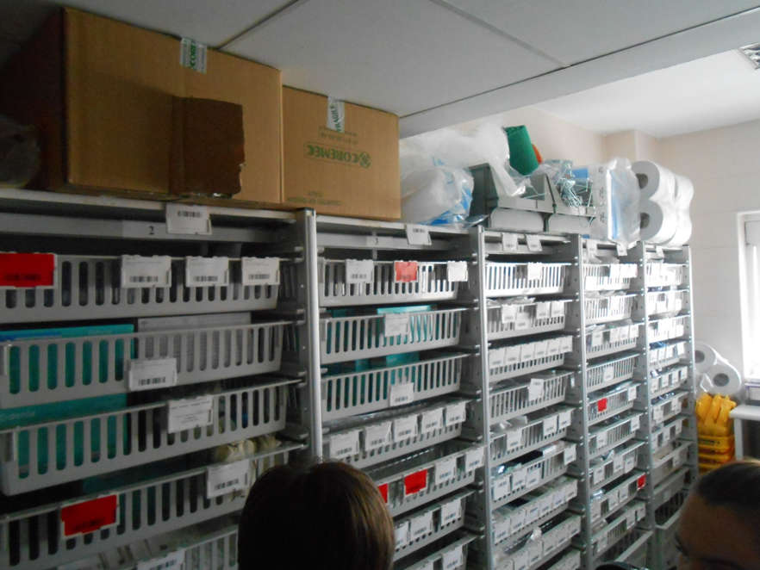
Bolnica Virgen de Macarena
Prostorija za čisto (pribor)

Slide 18

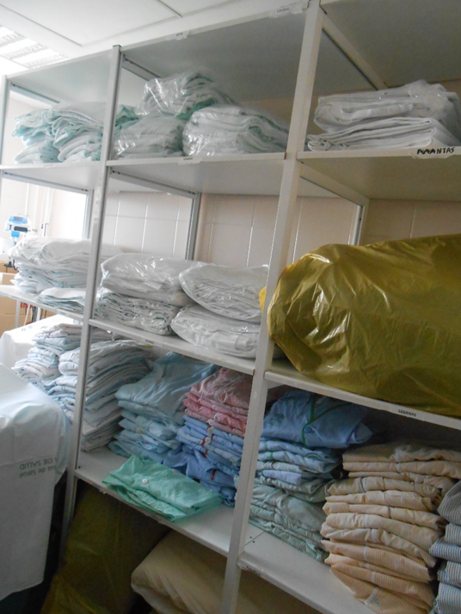
Bolnica Virgen de Macarena
Prostorija za čisto (posteljina)

Slide 19

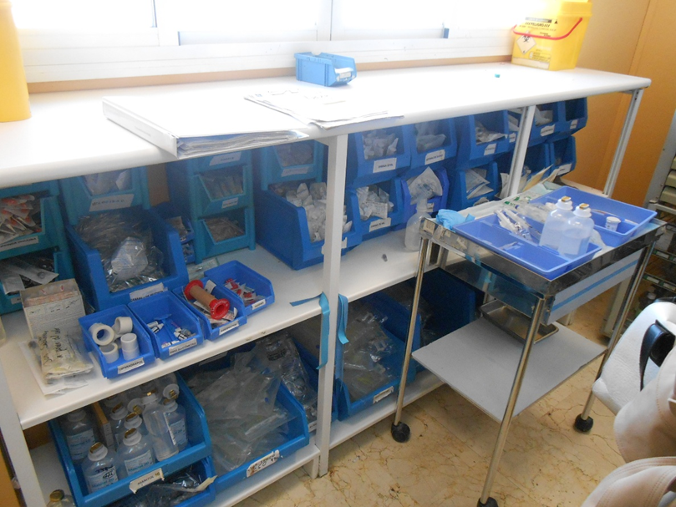
Bolnica Virgen de Macarena
Ambulanta

Slide 20

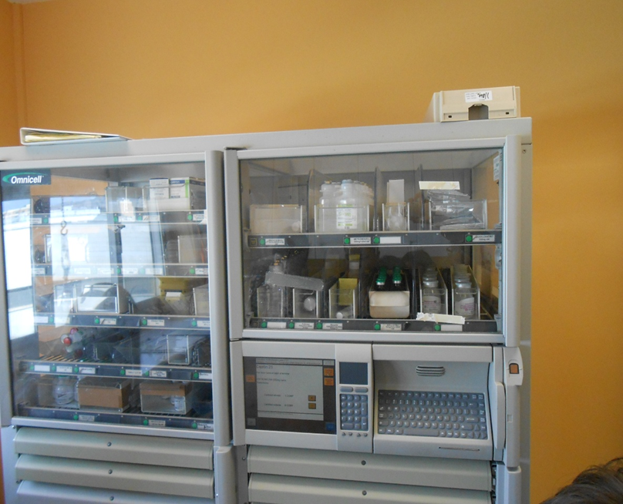
Bolnica Virgen de Macarena
Ormarić s lijekovima

Slide 21
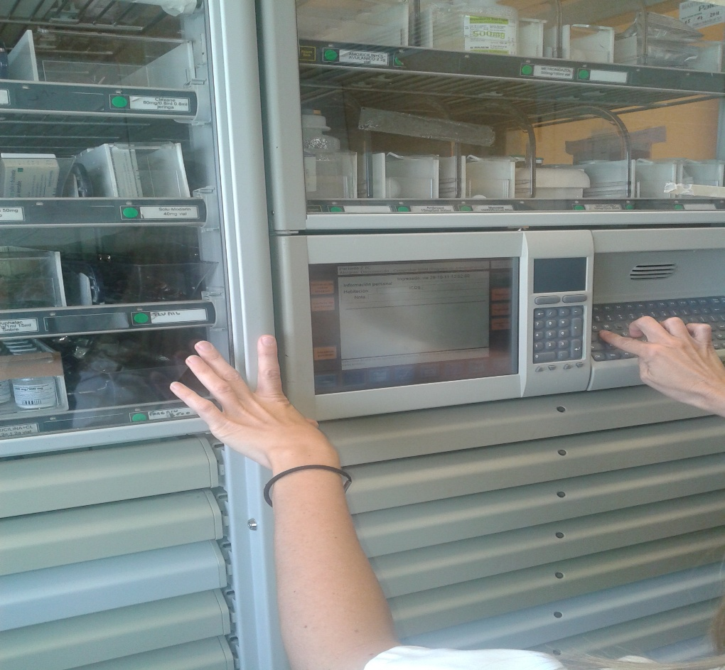
Bolnica Virgen de Macarena
Ormarić s lijekovima

Slide 22
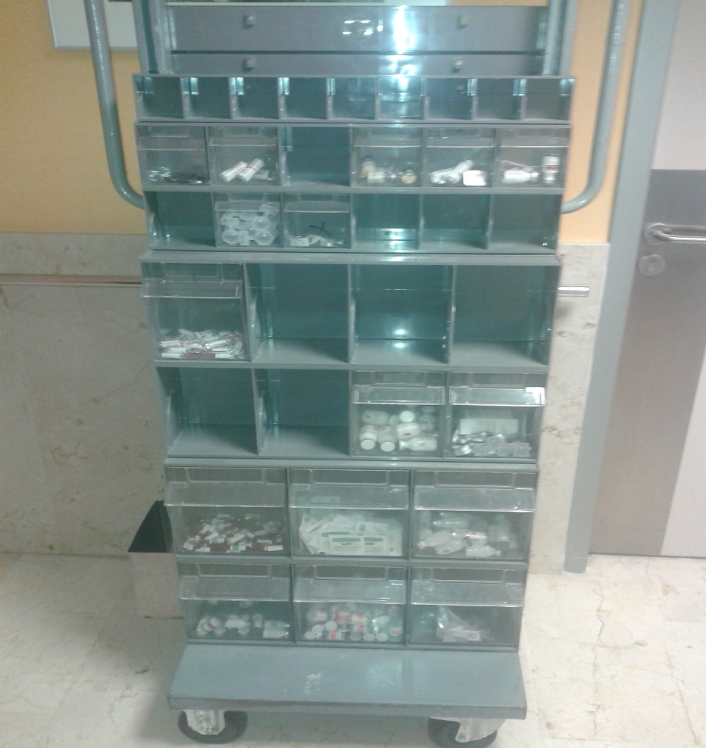
Bolnica Virgen de Macarena
Pokretni ormarić za terapiju

Slide 23
Studij sestrinstva (Colegio oficial de Enfermeria de Sevilla)
150 godina tradicije
Nekada je studij trajao 3 godine plus 2 godine diplomskog studija
Od 2009. g. studij traje 4 godine s mogućnošću nastavka školovanja u vidu mastera ili doktorata
Svake godine diplomira oko 500 sestara/tehničara u Sevilli
Andaluzija je druga po manjku medicinskih sestara od svih regija Španjolske
Nema državnog ispita; nakon što diplomira, medicinska sestra/tehničar dužan/a je prijaviti se u Komoru
Organizira i brojne tečajeve za zdravstvene djelatnike

Slide 24
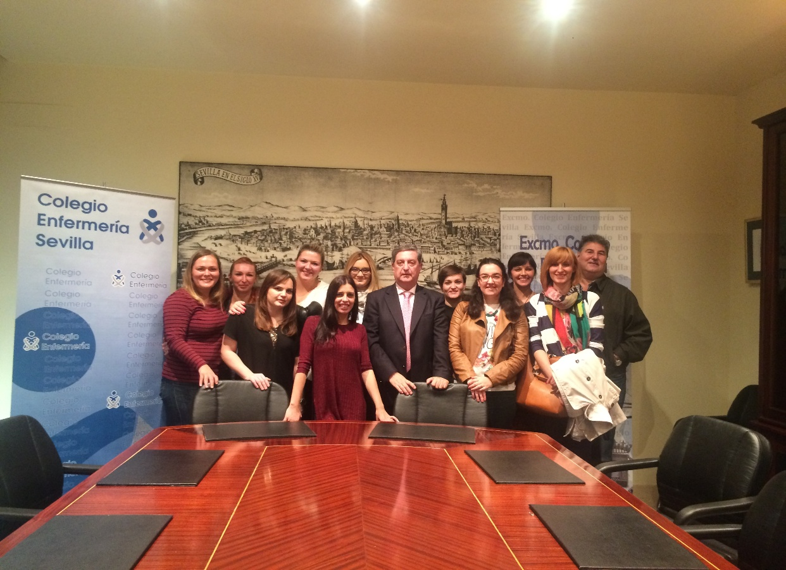
Colegio oficial de Enfermeria de Sevilla
Ravnateljstvo fakulteta i nastavnici Srednje medicinske škole Slavonski Brod

Slide 25

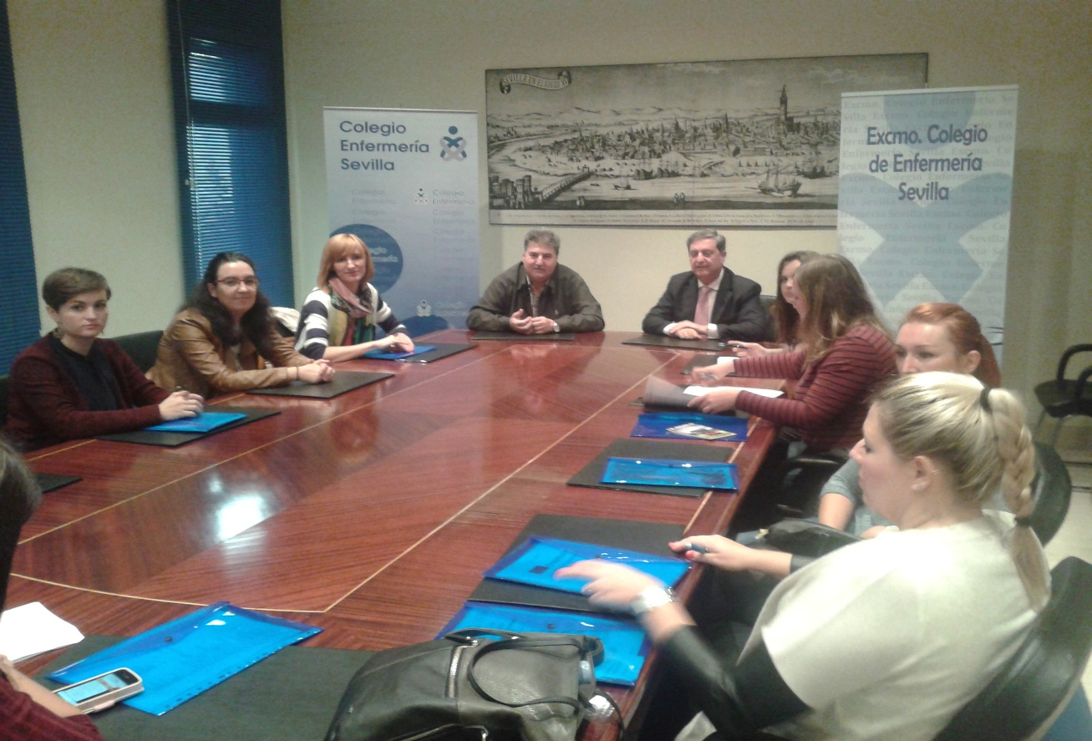
Colegio oficial de Enfermeria de Sevilla
Predavanje o studiju sestrinstva u Španjolskoj

Slide 26

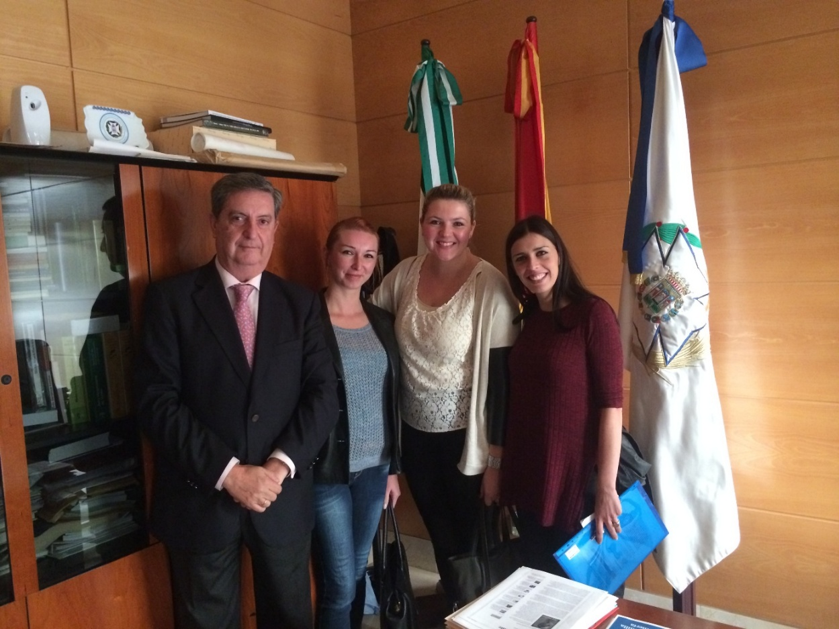
Colegio oficial de Enfermeria de Sevilla
Ravnateljstvo fakulteta i nastavnici Srednje medicinske škole Slavonski Brod

Slide 27
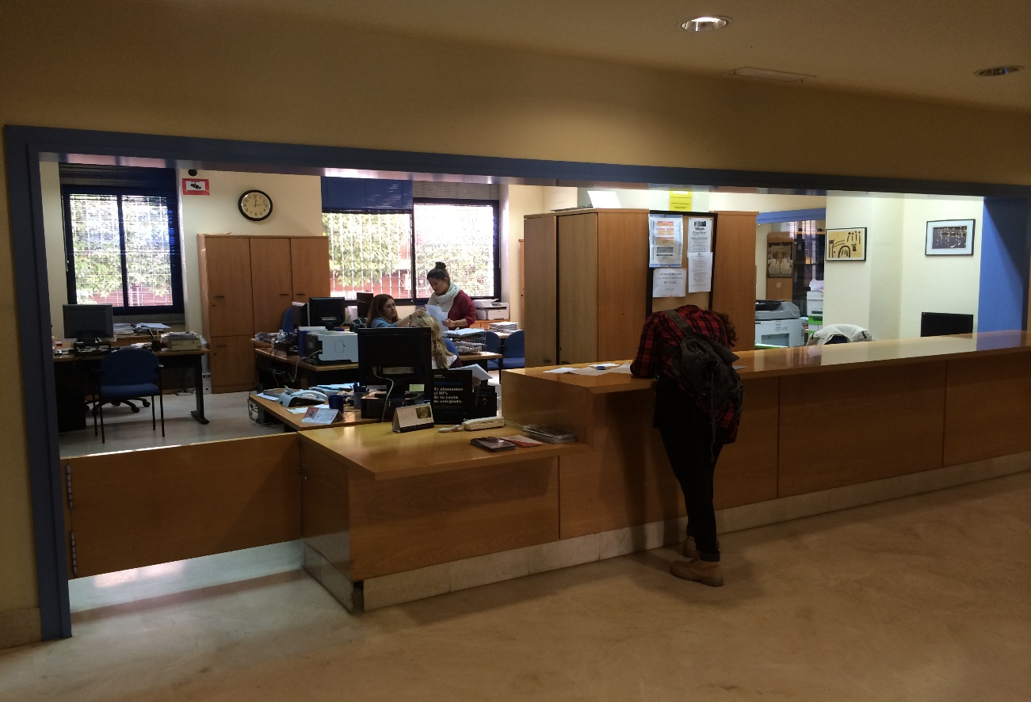
Colegio oficial de Enfermeria de Sevilla
Studentska referada

Slide 28
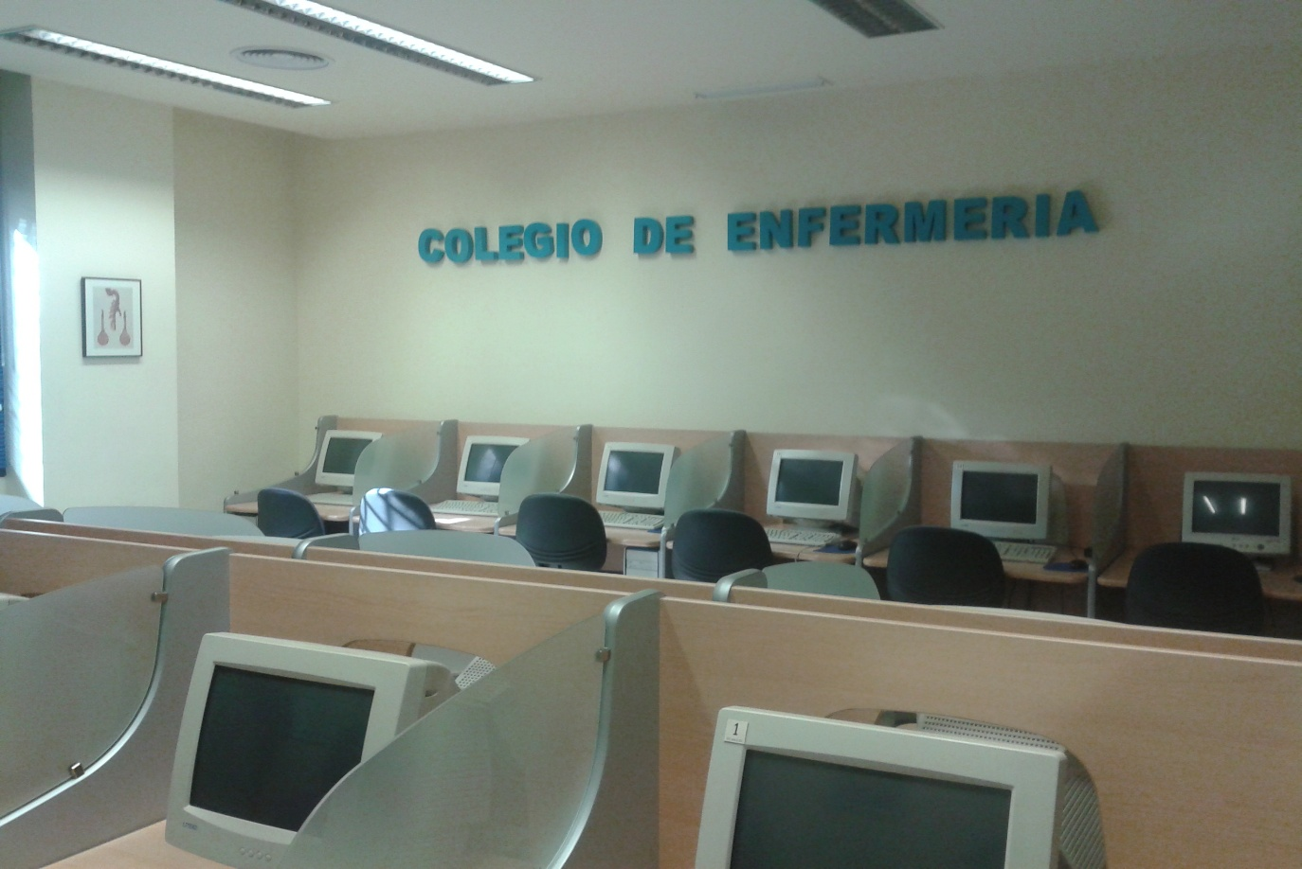
Colegio oficial de Enfermeria de Sevilla
Računalna učionica

Slide 29

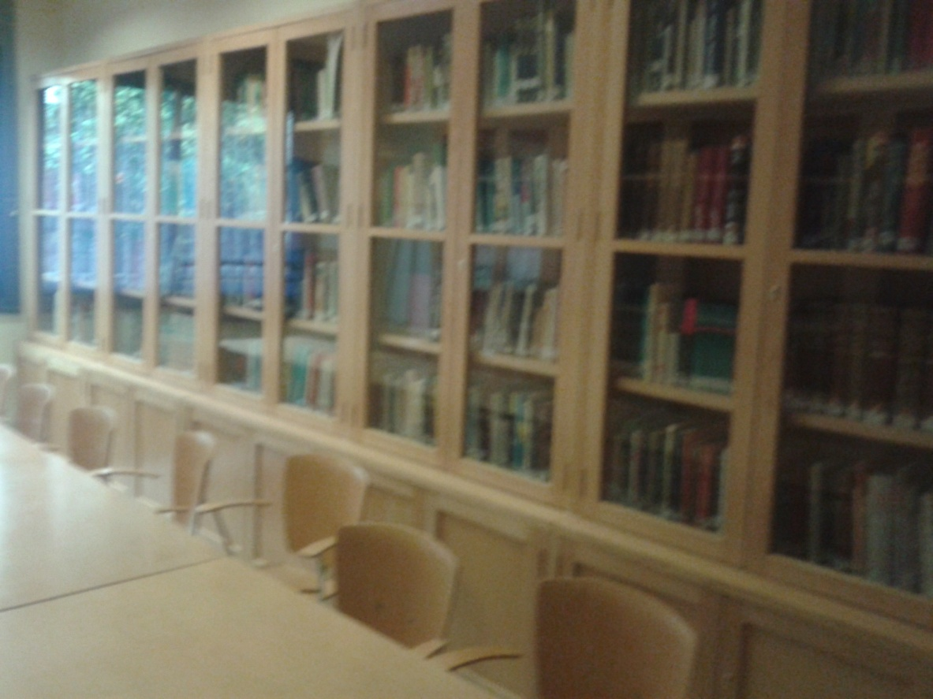
Colegio oficial de Enfermeria de Sevilla
Knjižnica

Slide 30
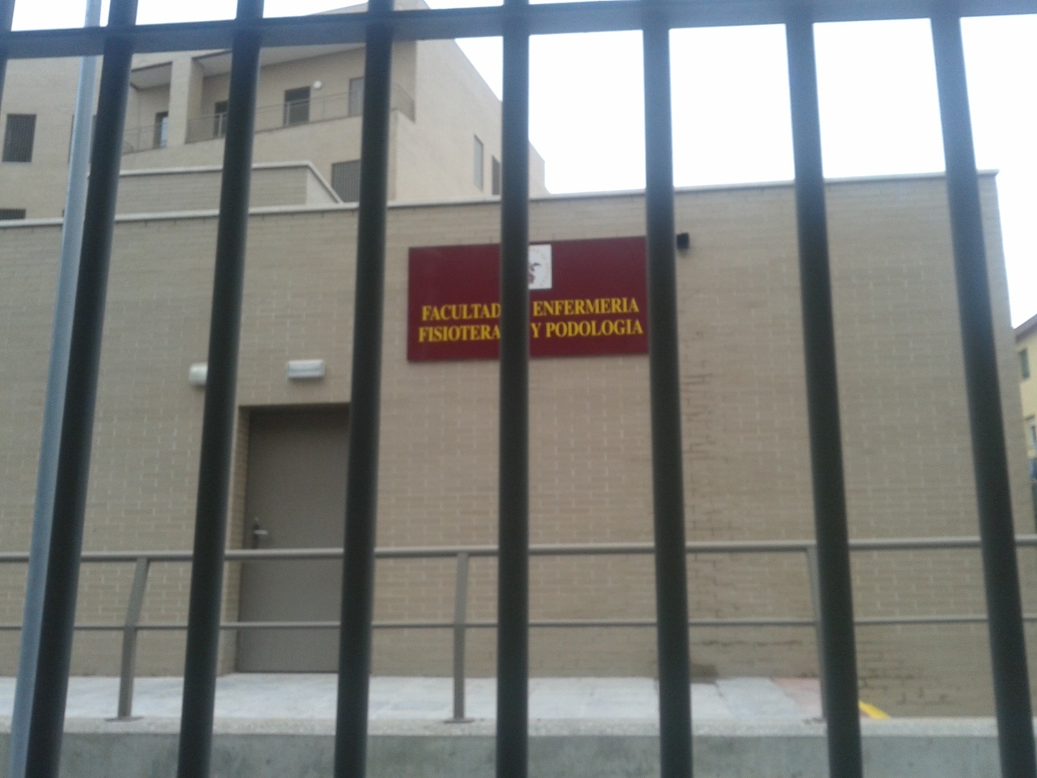
Fakultet sestrinstva, fizioterapije i podologije

Slide 31

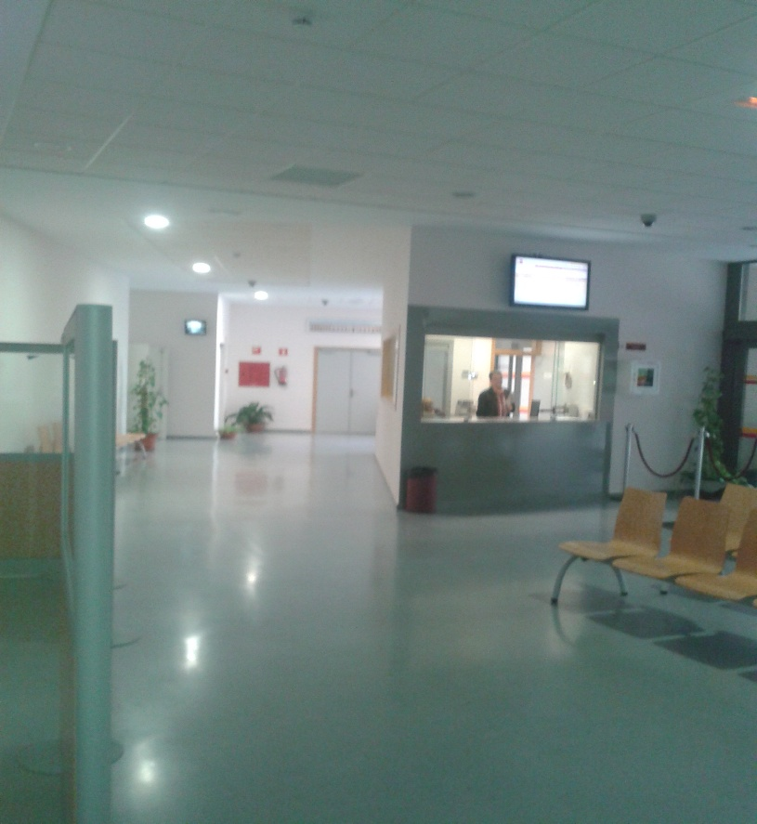
Fakultet sestrinstva, fizioterapije i podologije
Predvorje fakulteta

Slide 32

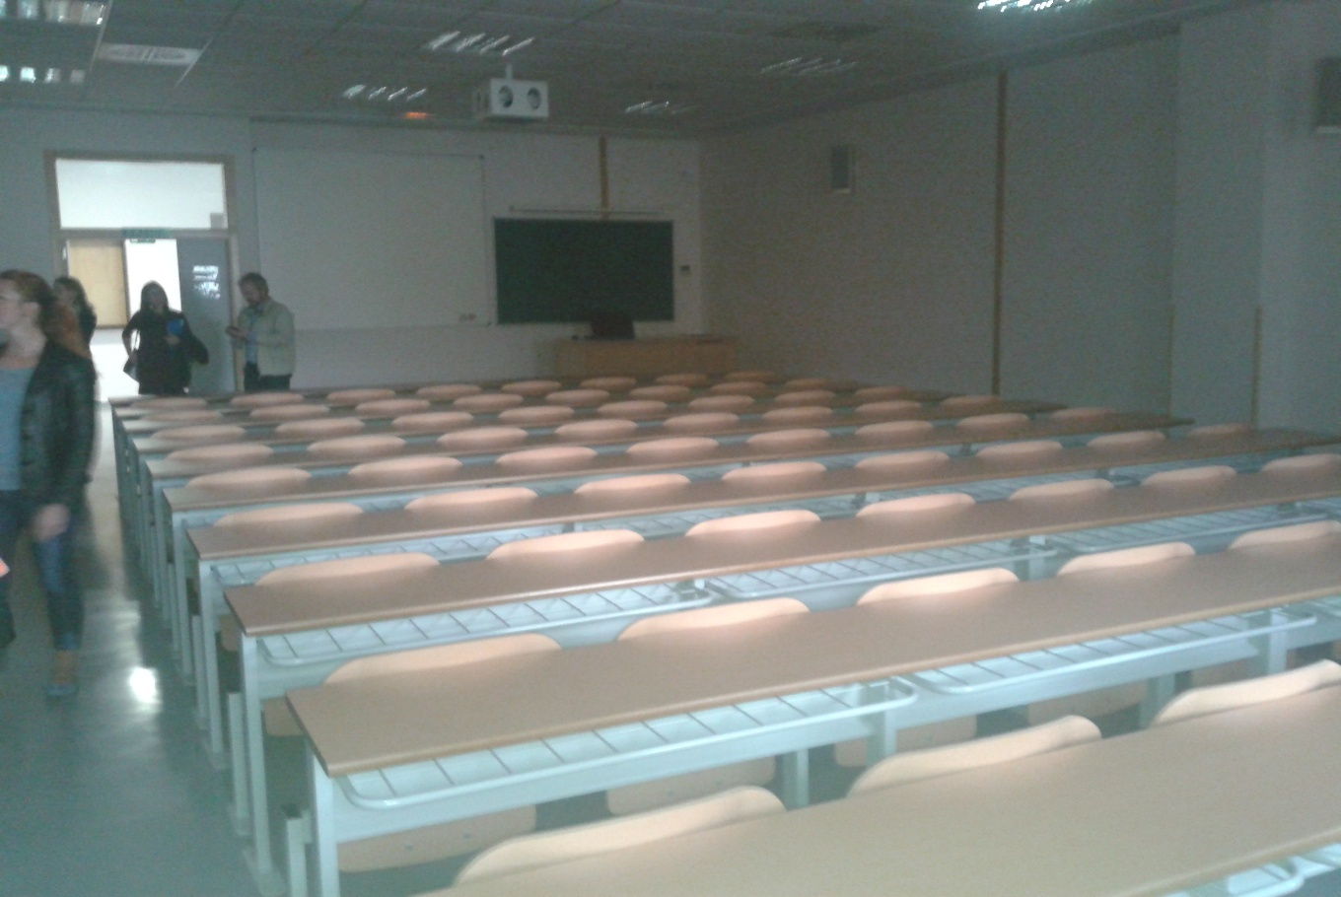
Fakultet sestrinstva, fizioterapije i podologije
Učionice za teorijsku nastavu

Slide 33

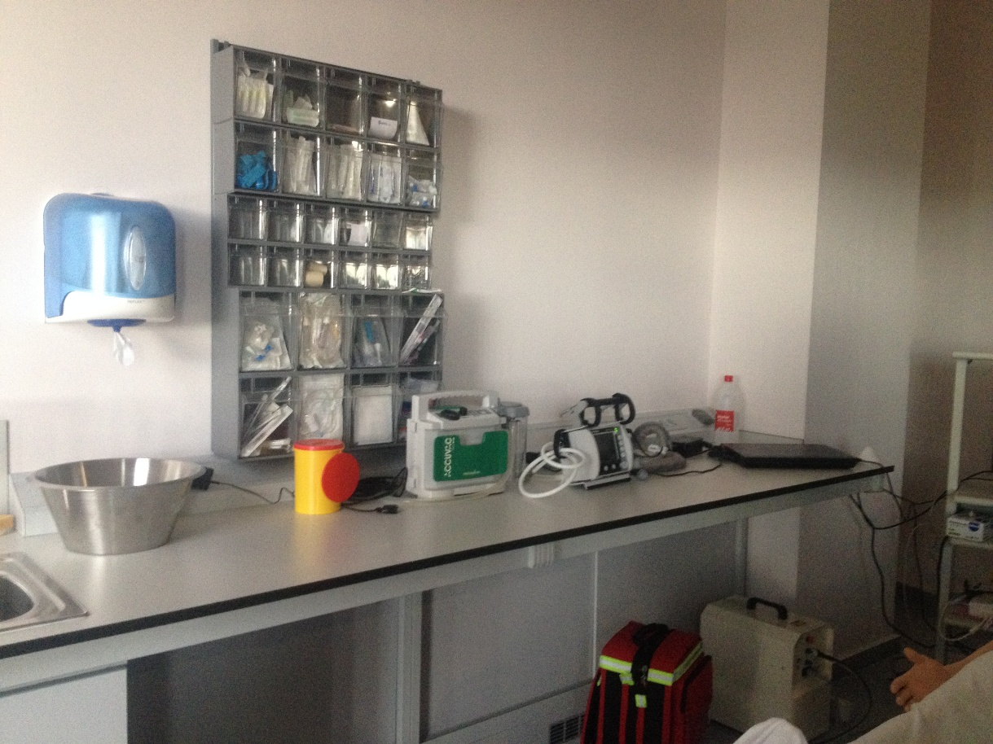
Fakultet sestrinstva, fizioterapije i podologije
Kabinet za hitne medicinske postupke

Slide 34
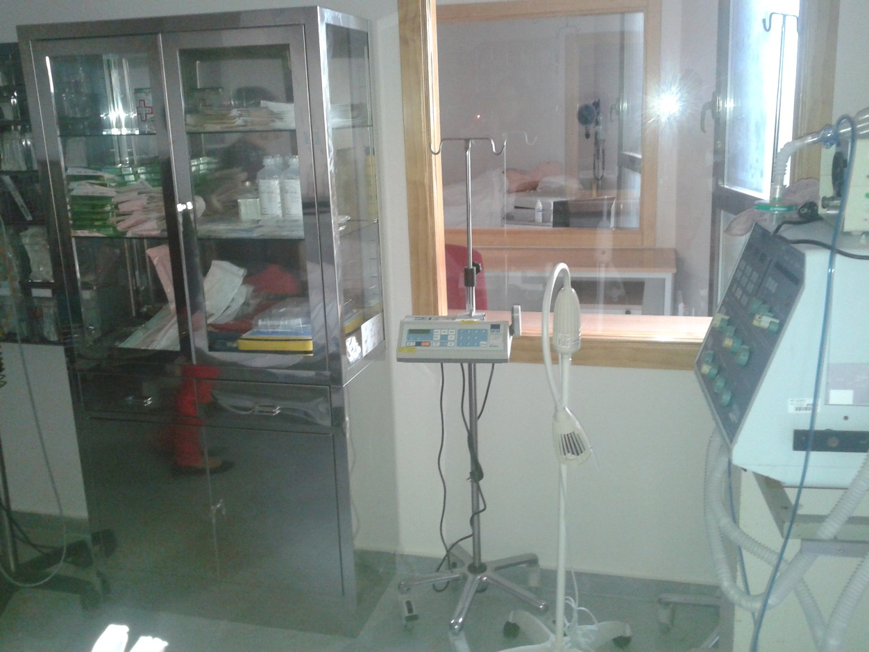
Fakultet sestrinstva, fizioterapije i podologije
Kabinet za hitne medicinske postupke

Slide 35
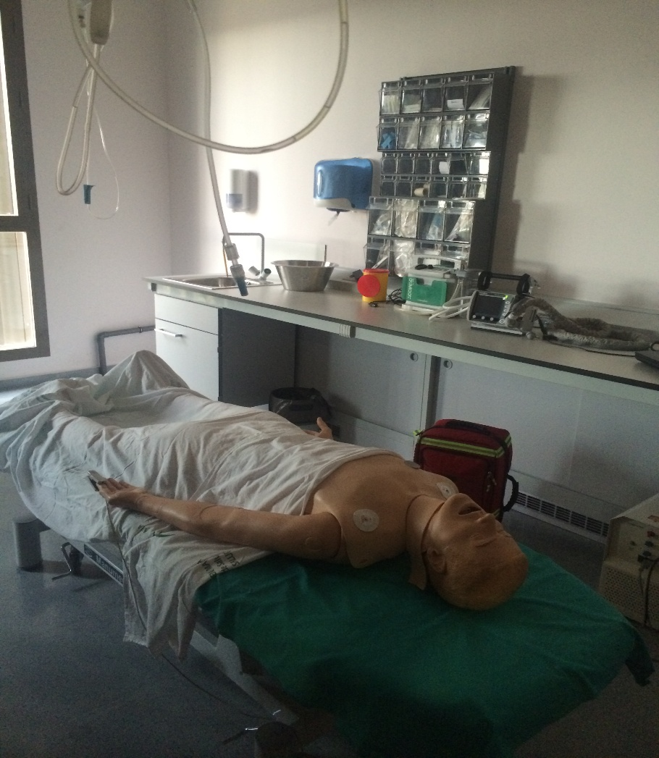
Fakultet sestrinstva, fizioterapije i podologije
Kabinet za hitne medicinske postupke

Slide 36
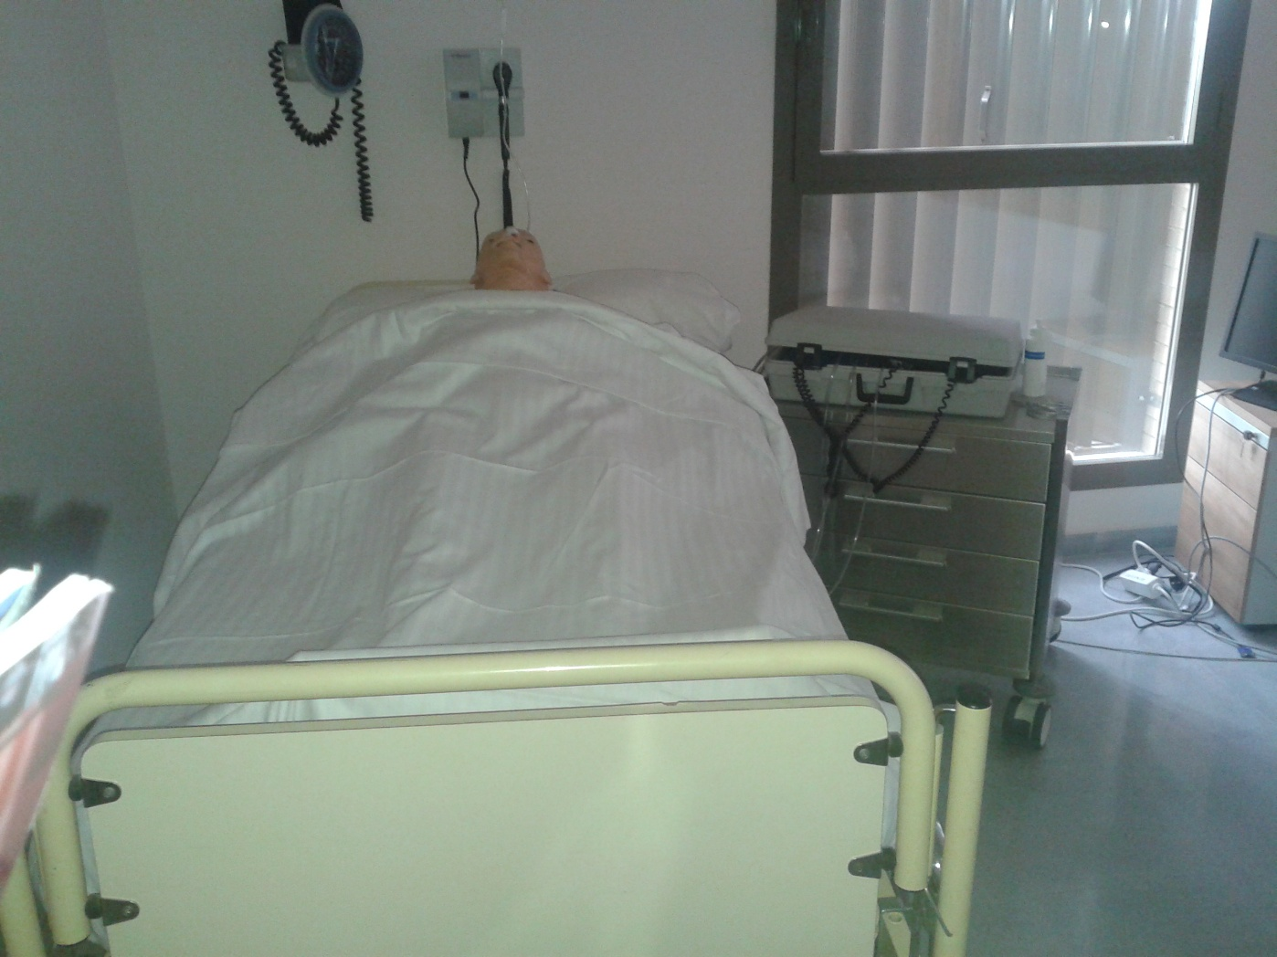
Fakultet sestrinstva, fizioterapije i podologije
Bolesnička soba

Slide 37
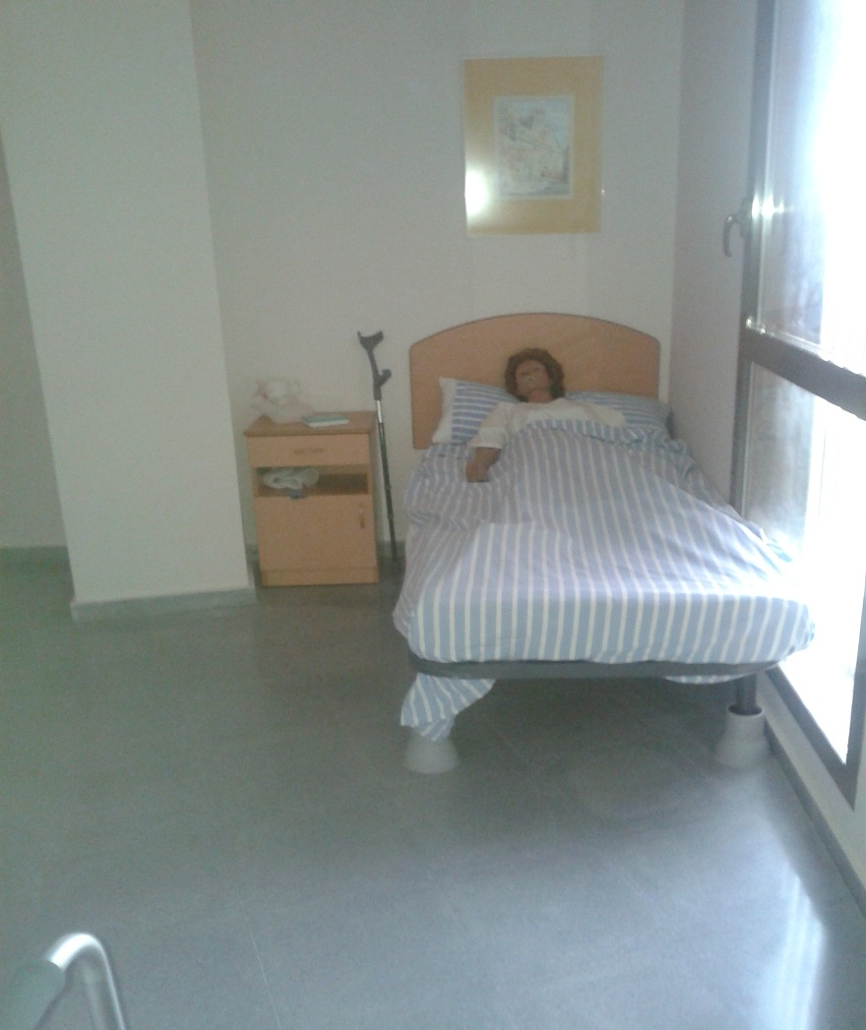
Fakultet sestrinstva, fizioterapije i podologije
Bolesnička soba

Slide 38
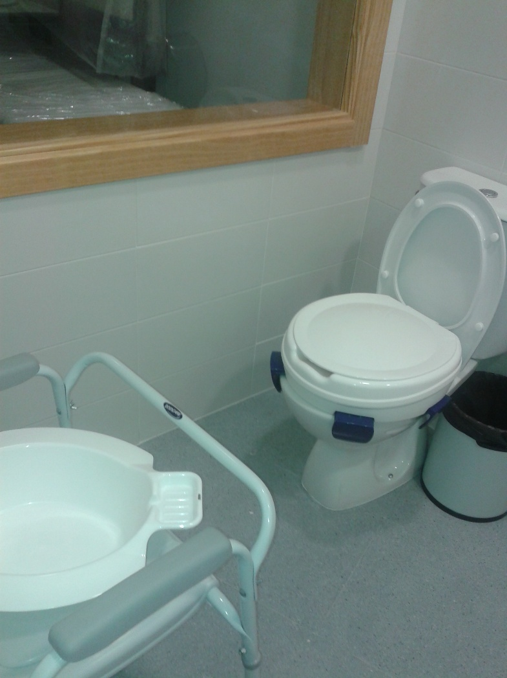
Fakultet sestrinstva, fizioterapije i podologije
Bolesnička soba (sanitarni čvor)

Slide 39
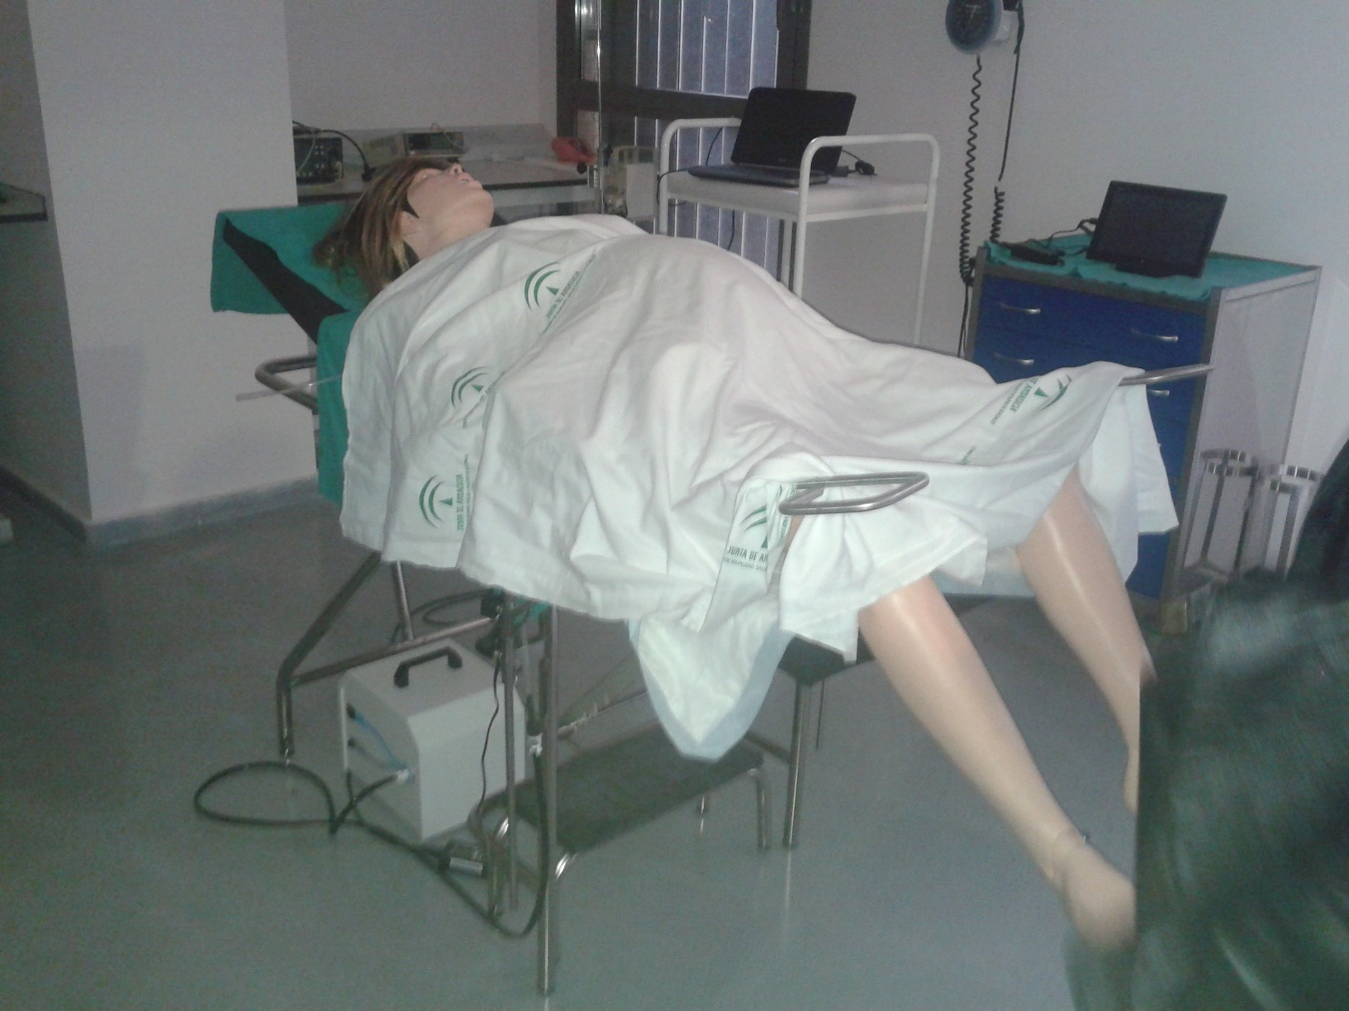
Fakultet sestrinstva, fizioterapije i podologije
Operacijska sala (sala za porod)

Slide 40
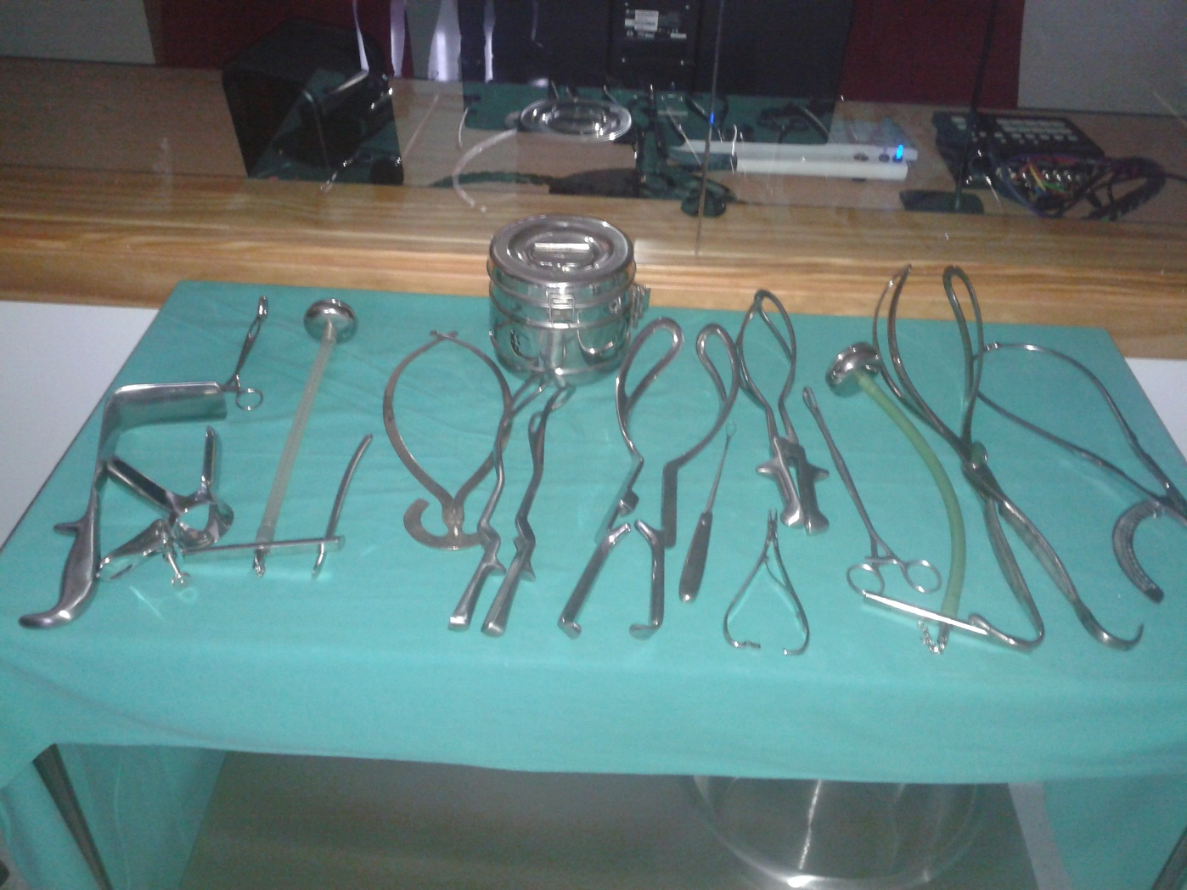
Fakultet sestrinstva, fizioterapije i podologije
Operacijska sala (sala za porod)

Slide 41
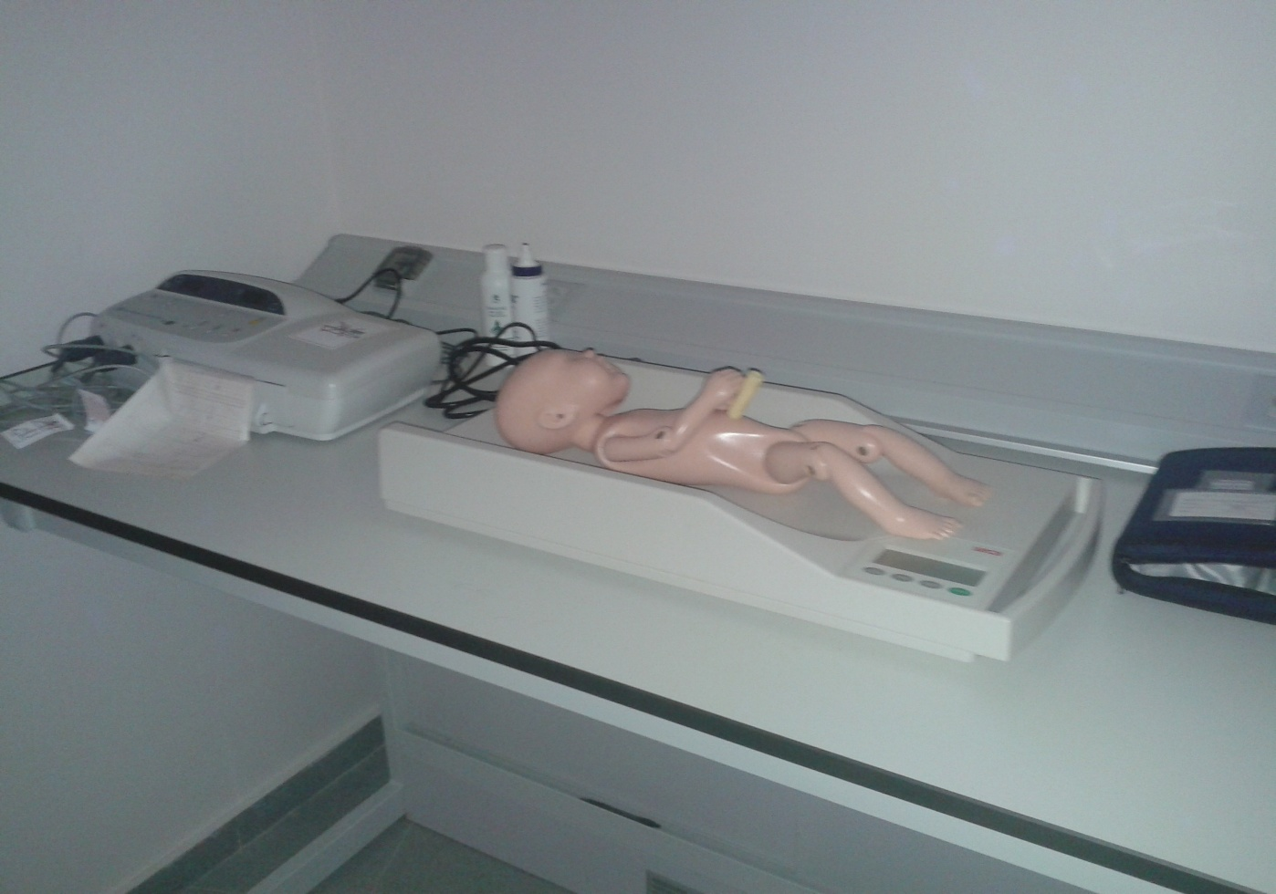
Fakultet sestrinstva, fizioterapije i podologije
Operacijska sala (sala za porod)

Slide 42
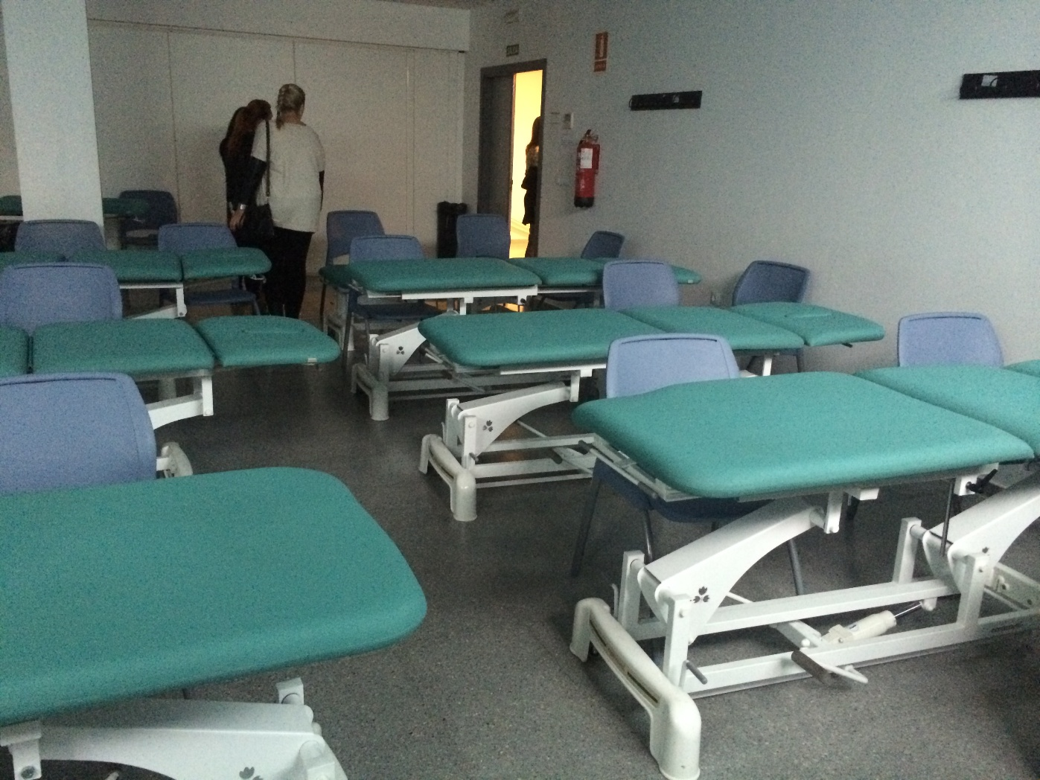
Fakultet sestrinstva, fizioterapije i podologije
Kabinet fizioterapije

Slide 43
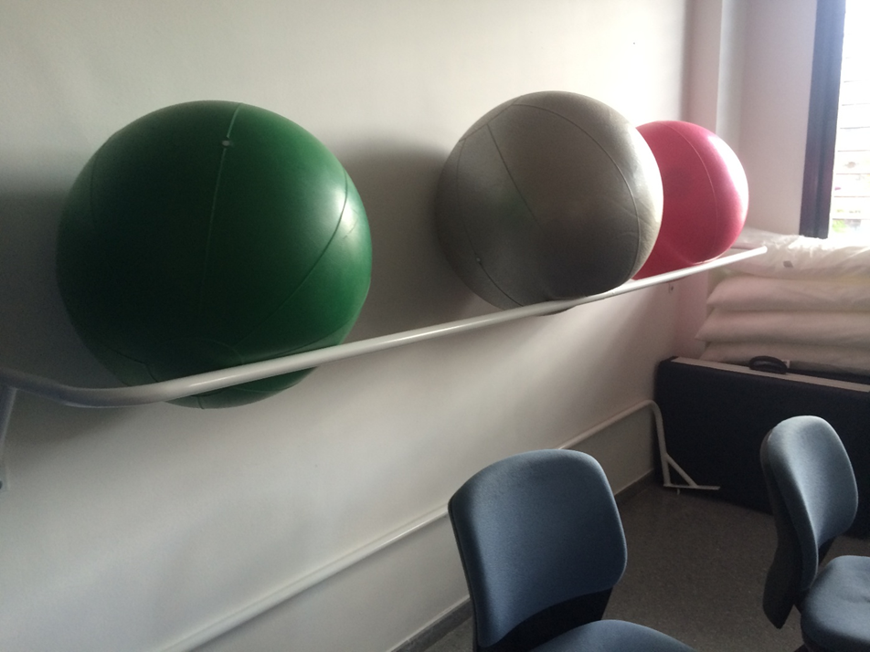
Fakultet sestrinstva, fizioterapije i podologije
Kabinet fizioterapije

Slide 44
Bolnica Fatima
privatna bolnica
60 godina tradicije
60 liječnika – 25 specijalnosti
pružanje medicinskih usluga u sljedećim područjima:
  opća medicina
  onkologija, dermatologija, alergologija, kardiologija, endokrinologija, ginekologija
  fizikalna medicina i rehabilitacija
  pedijatrija i porodništvo
  kliničke analize

Slide 45
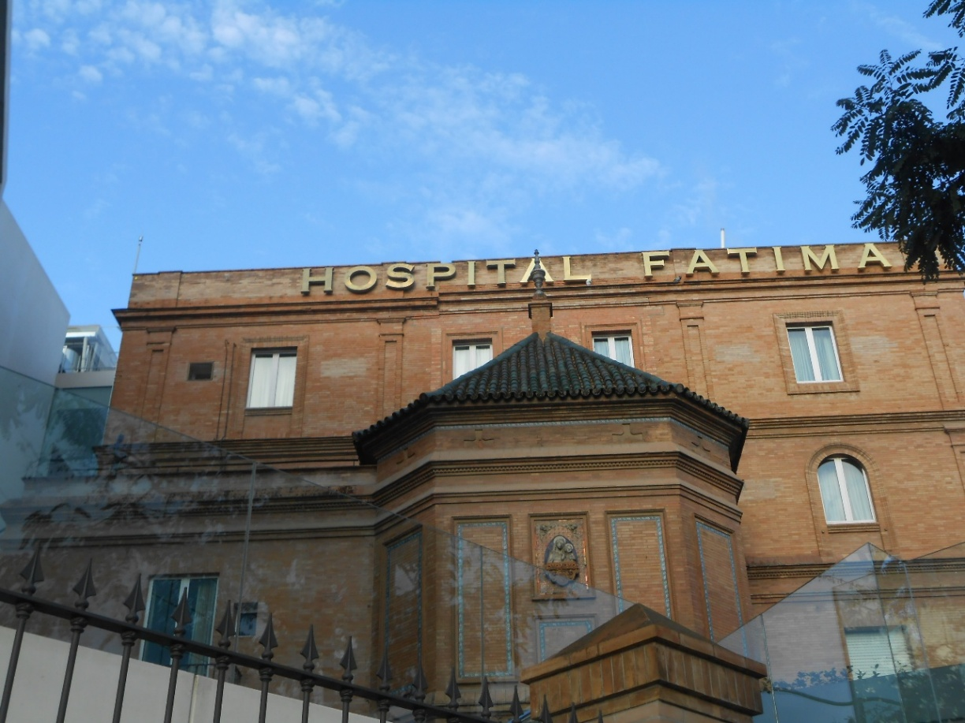
Bolnica Fatima
Pročelje bolnice

Slide 46
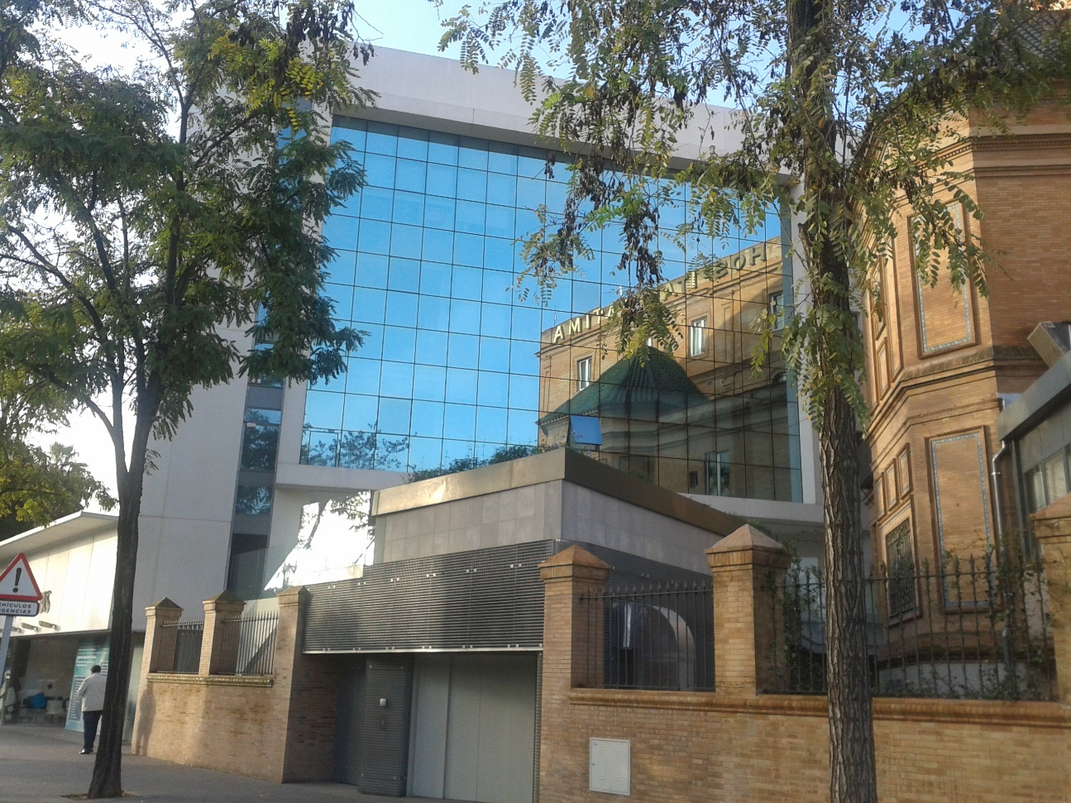
Bolnica Fatima
Pročelje bolnice

Slide 47
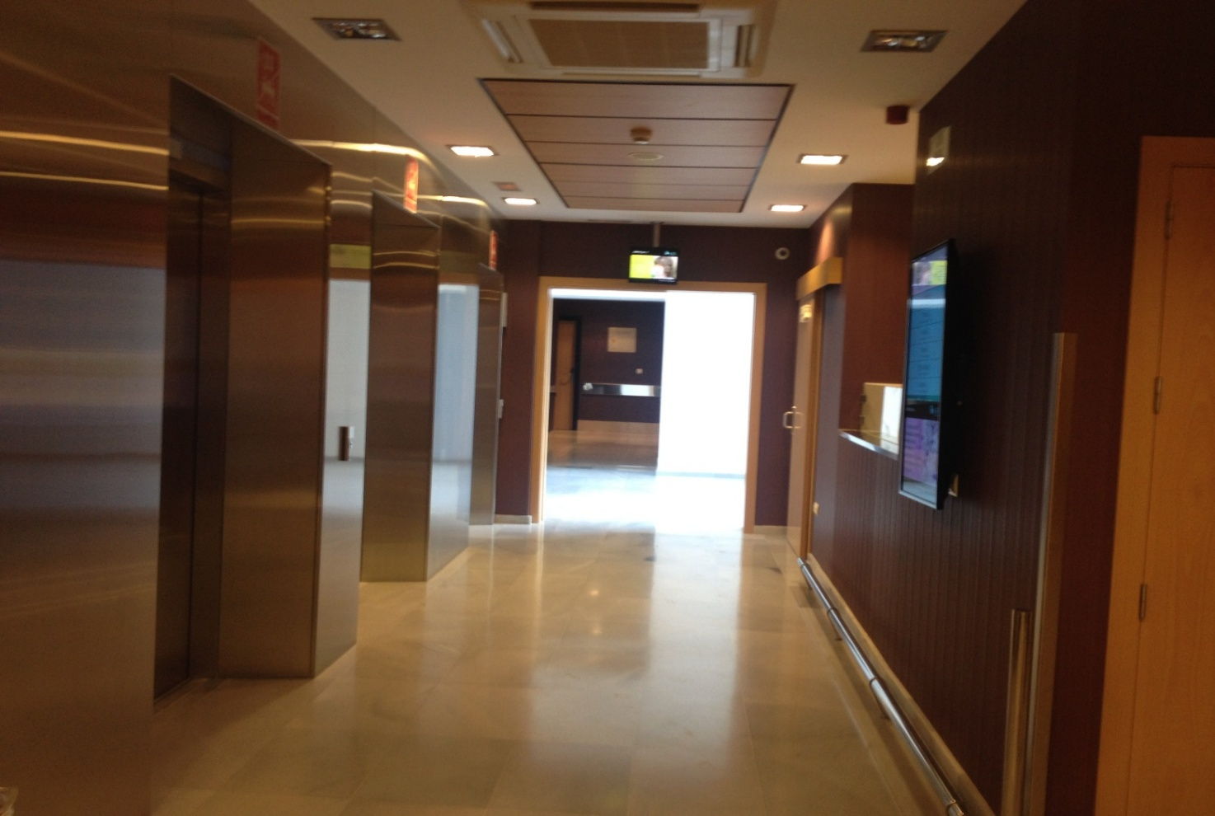
Bolnica Fatima
Interijer bolnice

Slide 48
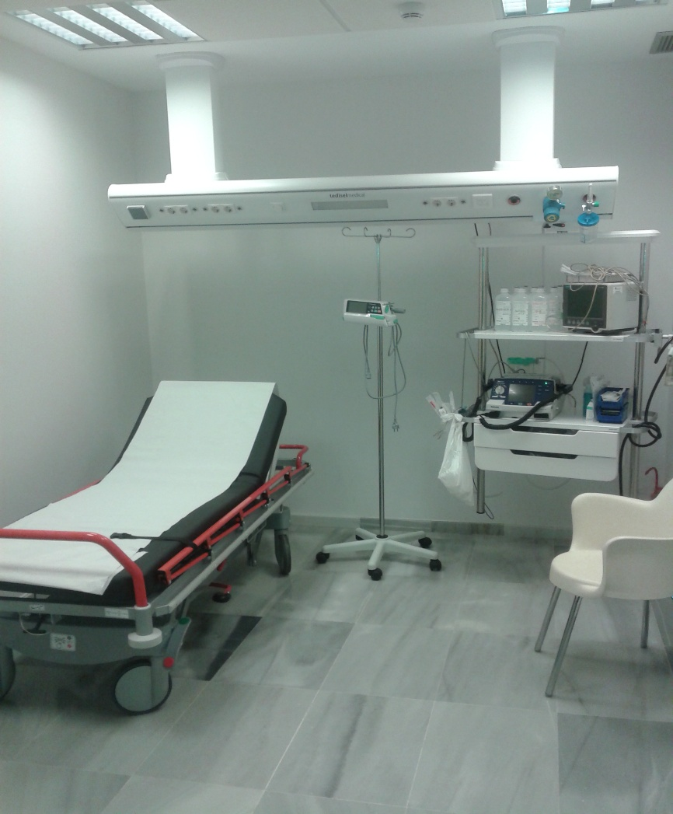
Bolnica Fatima
Ambulanta

Slide 49
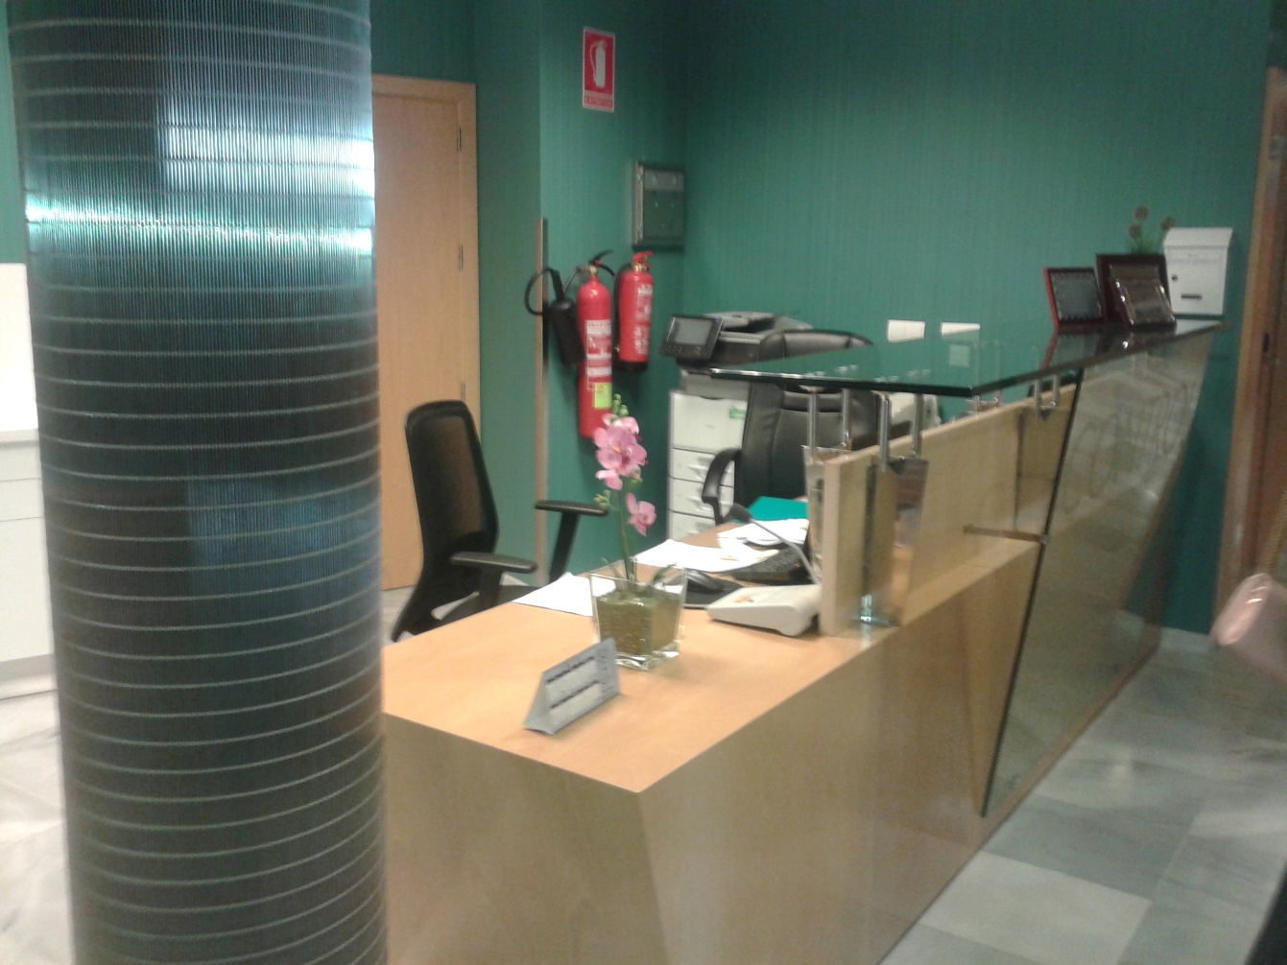
Bolnica Fatima
Sestrinska soba

Slide 50
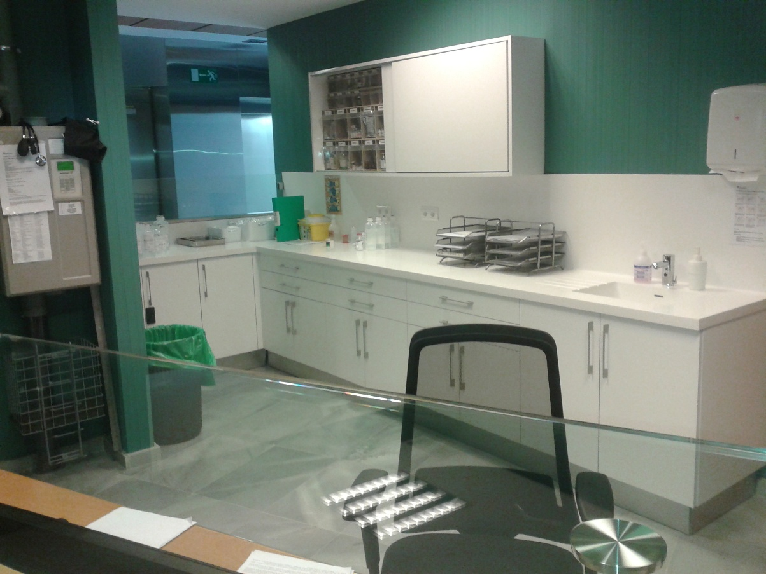
Bolnica Fatima
Sestrinska soba

Slide 51
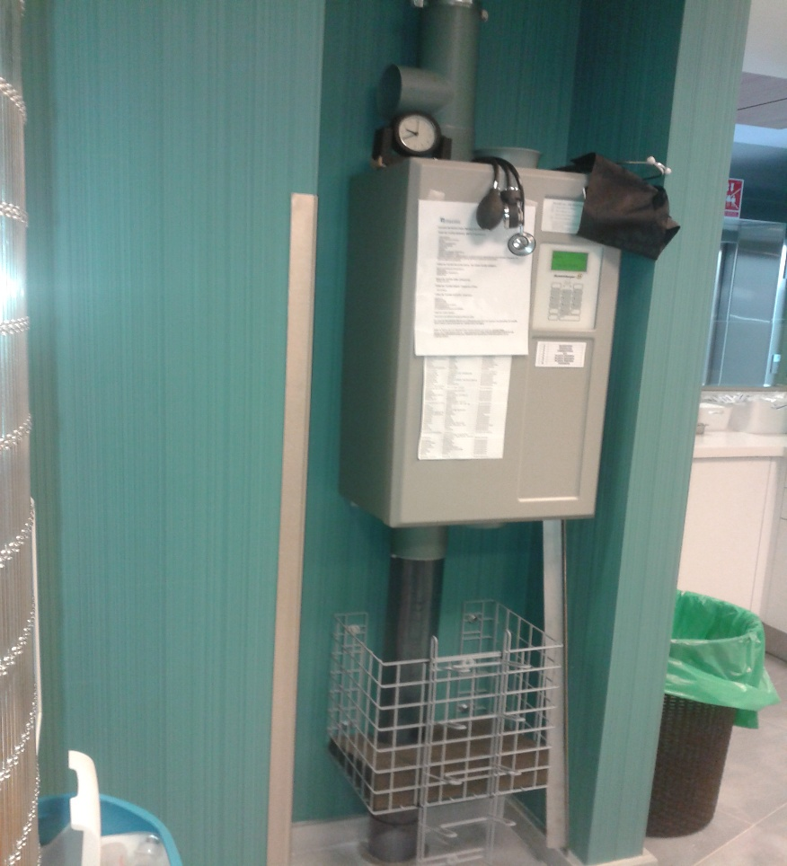
Bolnica Fatima
Uređaj za transport uzoraka za kliničku analizu

Slide 52
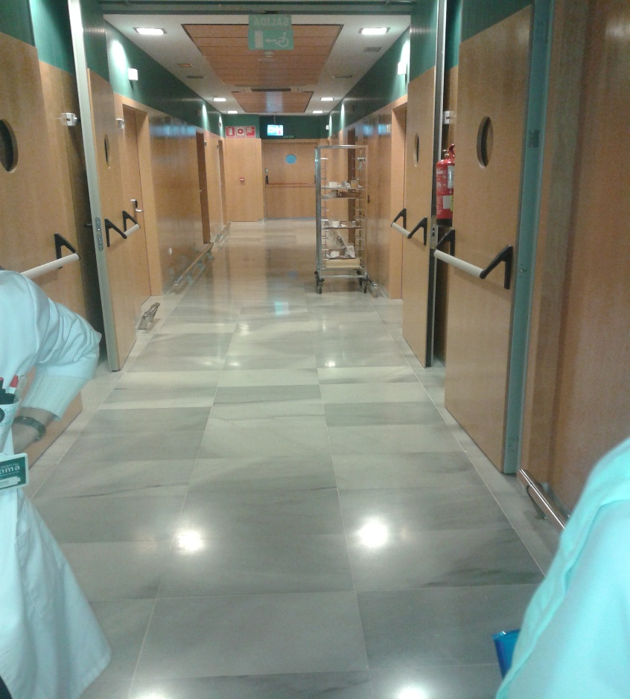
Bolnica Fatima
Bolnički odjel

Slide 53
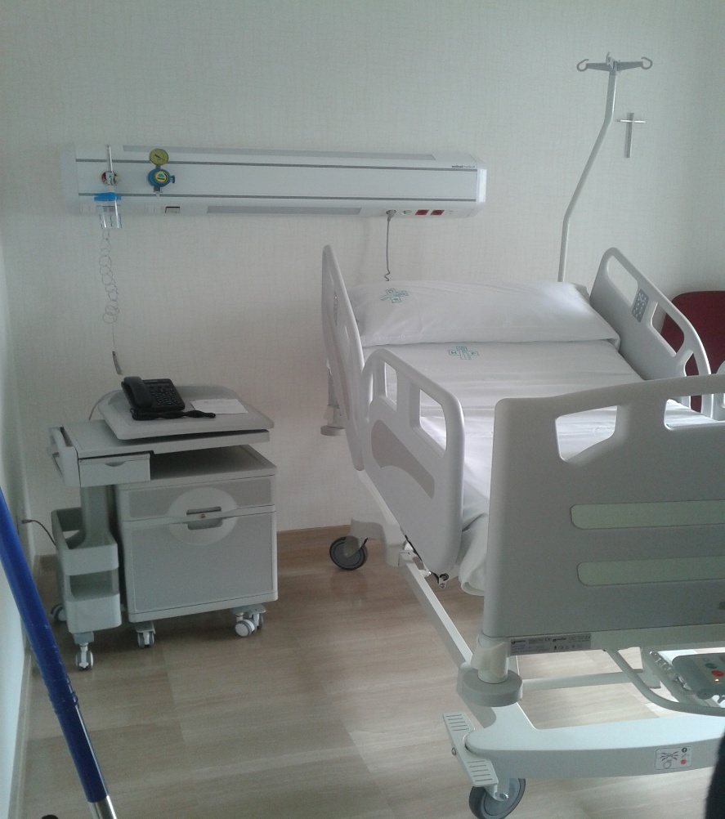
Bolnica Fatima
Bolesnička soba

Slide 54
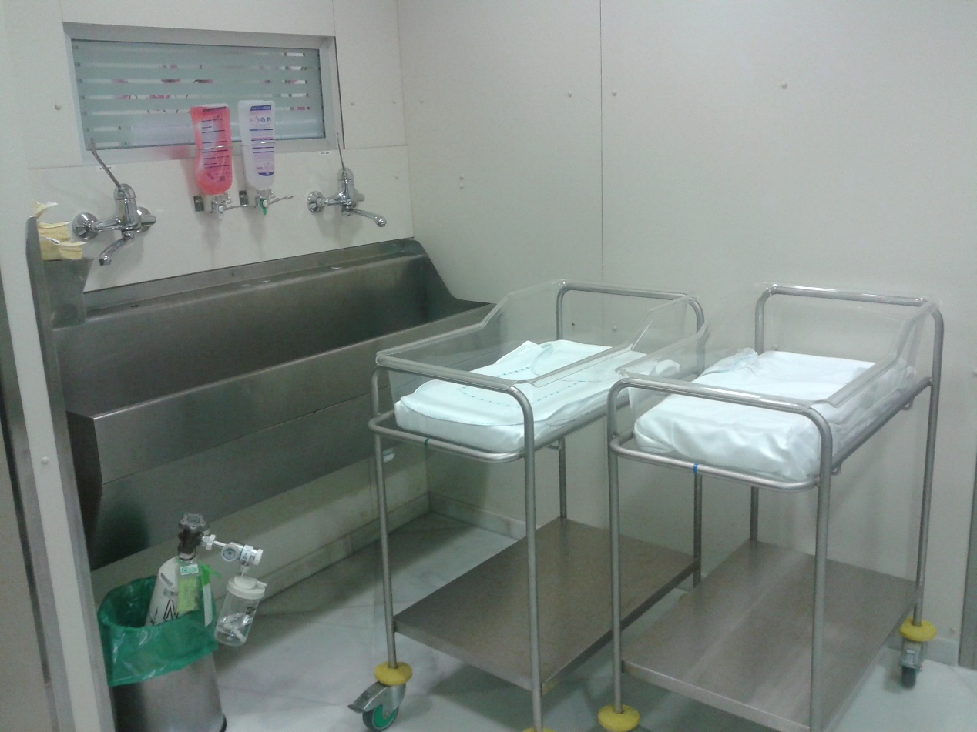
Bolnica Fatima
Sala za porod

Slide 55
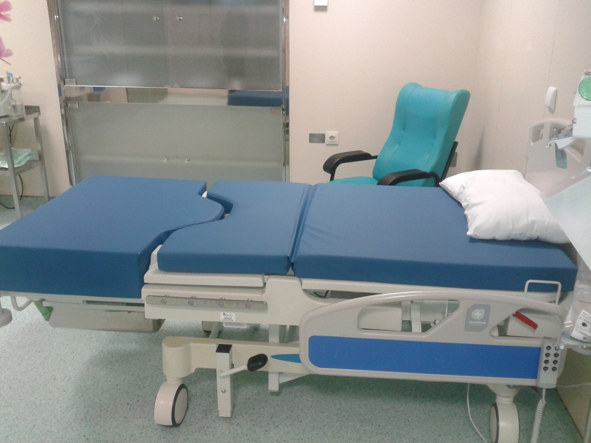
Bolnica Fatima
Sala za porod

Slide 56
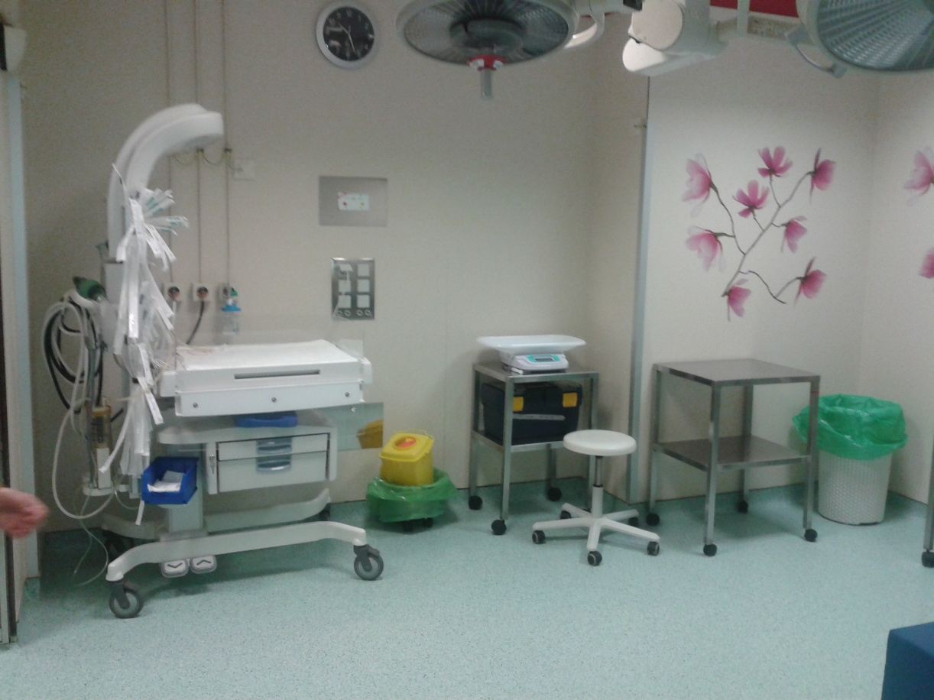
Bolnica Fatima
Sala za porod

Slide 57
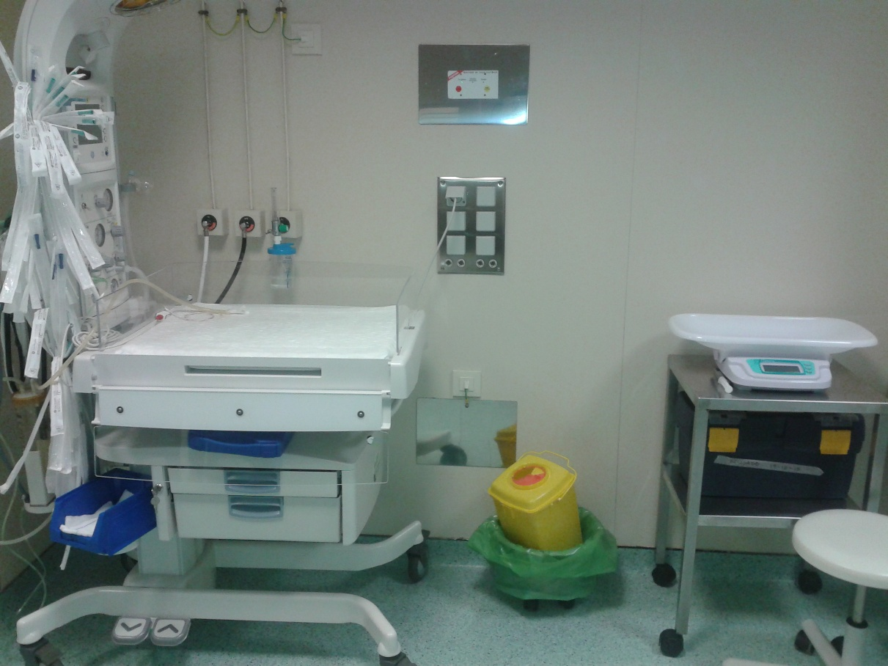
Bolnica Fatima
Sala za porod

Slide 58
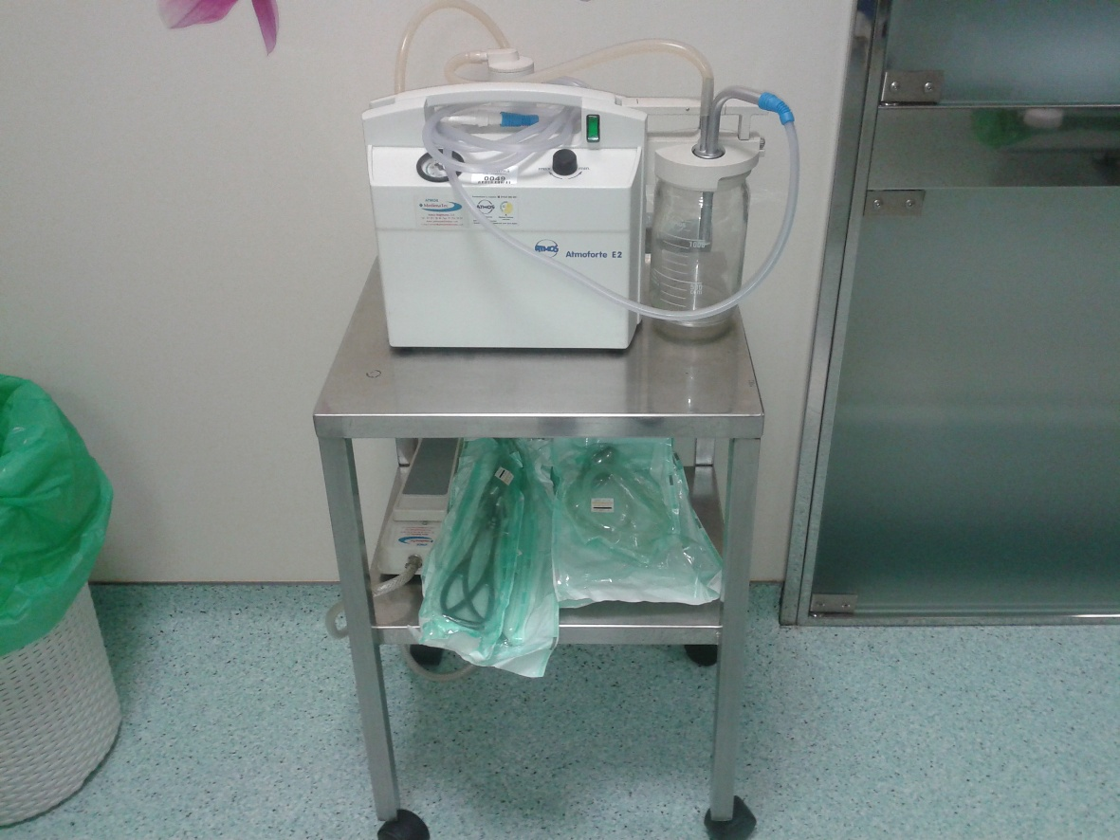
Bolnica Fatima
Sala za porod

Slide 59
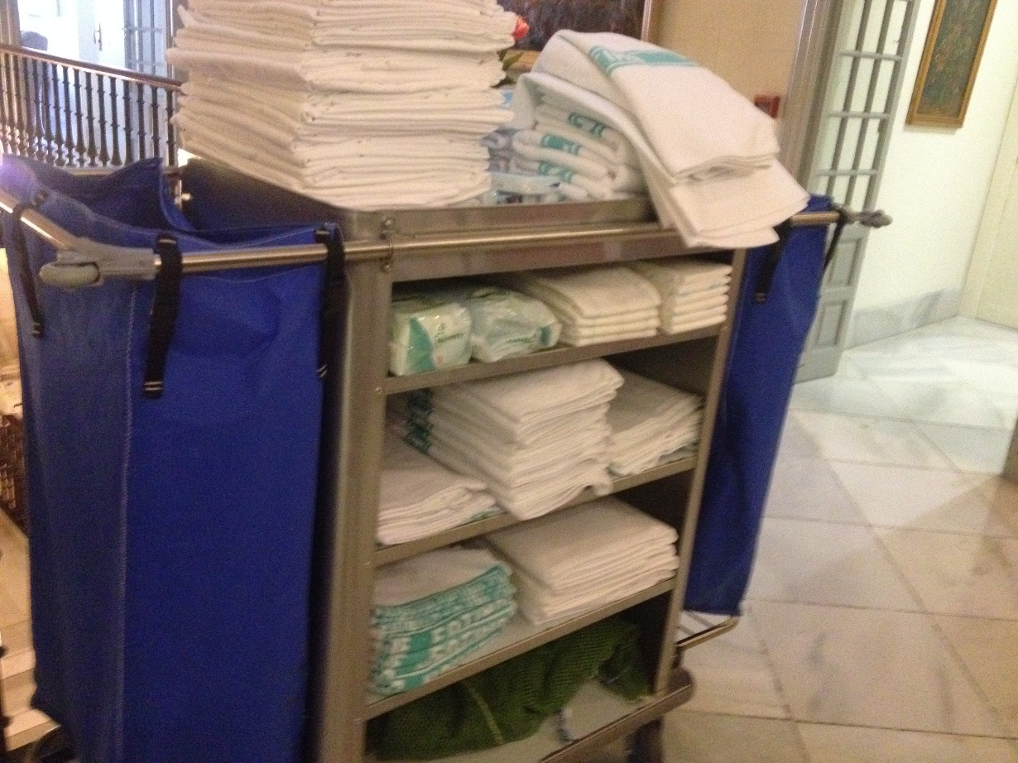
Bolnica Fatima
Pomoćna kolica

Slide 60
Centar za fizioterapiju Fiosur
privatni centar
4 partnera
3 karakteristike:
  individualni pristup
  praćenje pacijentovog napretka
  tjelovježba

Slide 61
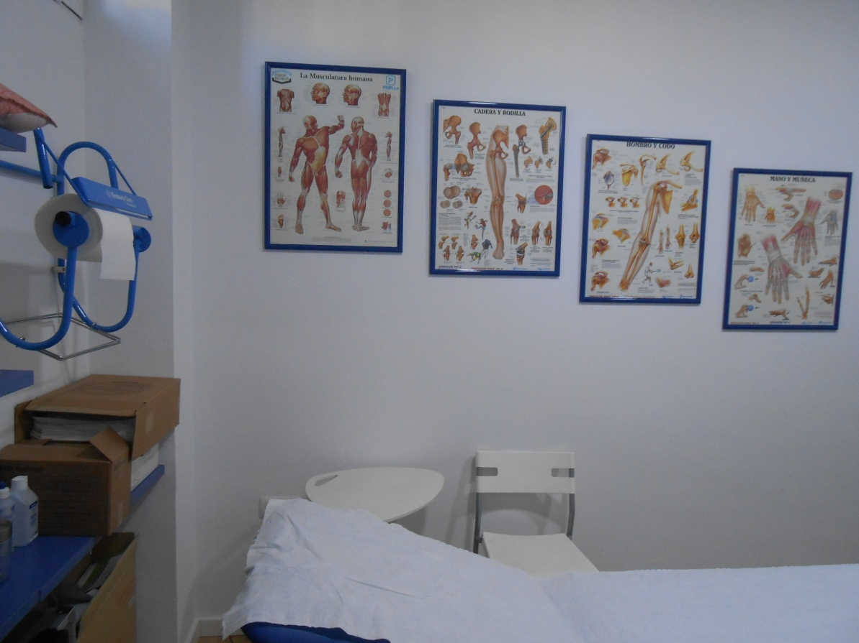
Centar za fizioterapiju Fiosur
Ambulanta

Slide 62
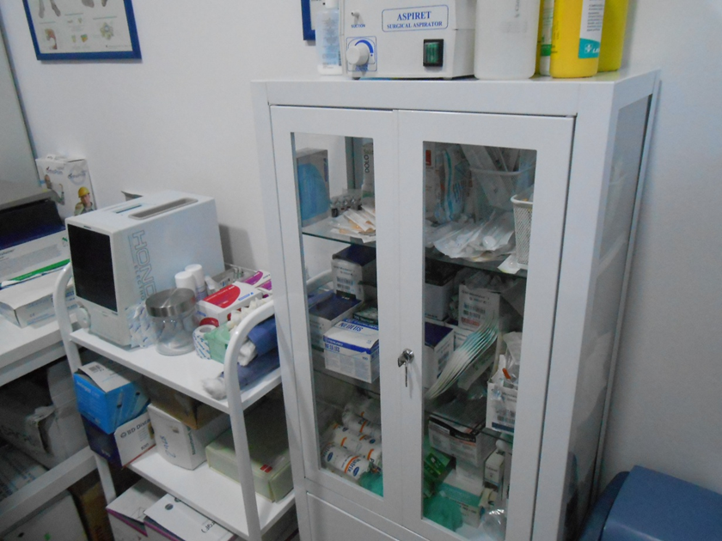
Centar za fizioterapiju Fiosur
Ambulanta

Slide 63
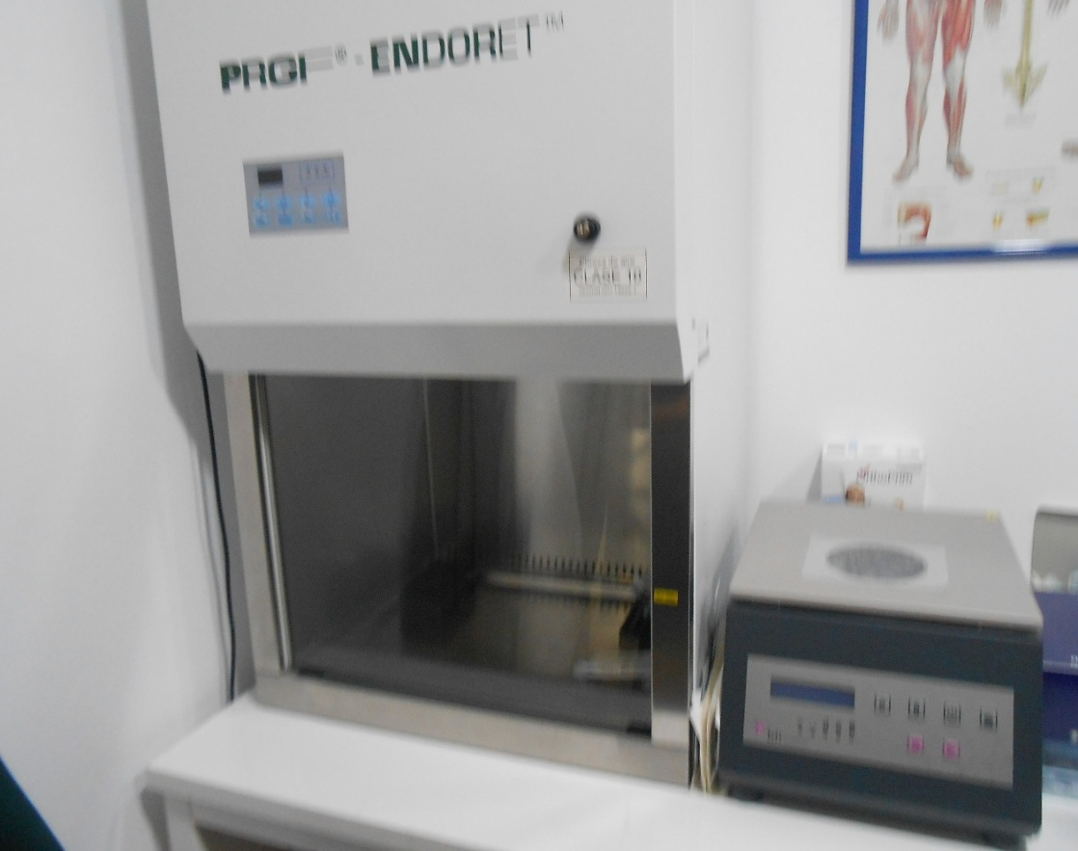
Centar za fizioterapiju Fiosur
Aparat za odvajnje krvne plazme iz krvi

Slide 64
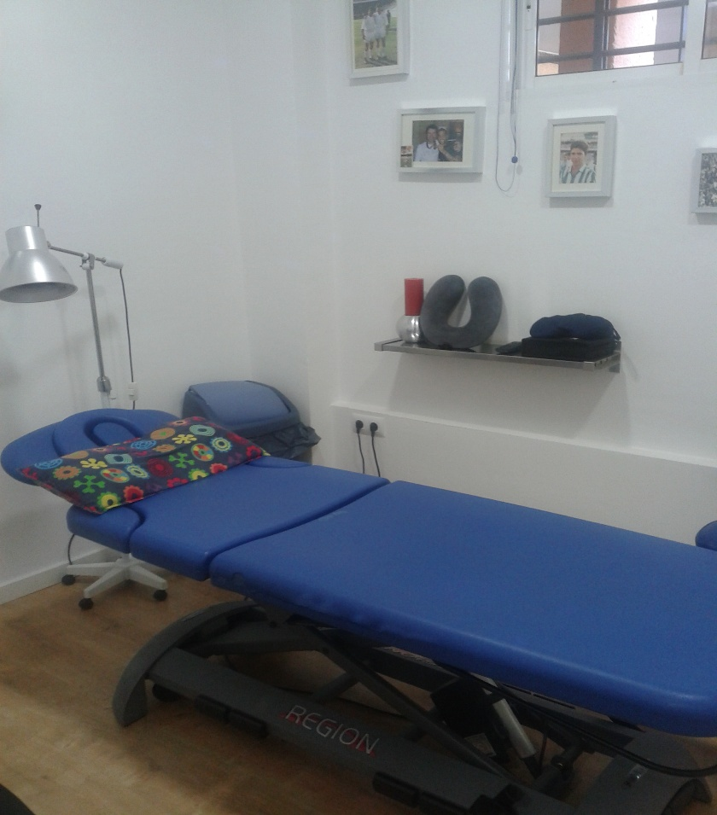
Centar za fizioterapiju Fiosur
Stol za masažu

Slide 65

Centar za fizioterapiju Fiosur
Sprava za tjelovježbu

Slide 66

Centar za fizioterapiju Fiosur
Sprave za tjelovježbu

Slide 67

Kulturne i povijesne znamenitosti
Cordoba

Slide 68

Kulturne i povijesne znamenitosti
Cordoba

Slide 69

Kulturne i povijesne znamenitosti
Cordoba

Slide 70

Kulturne i povijesne znamenitosti
Cordoba

Slide 71

Kulturne i povijesne znamenitosti
Plaza de toros (Sevilla)

Slide 72

Kulturne i povijesne znamenitosti
Plaza de toros (Sevilla)

Slide 73

Kulturne i povijesne znamenitosti
Plaza de toros (Sevilla)

Slide 74

Kulturne i povijesne znamenitosti
Plaza de toros (Sevilla)

Slide 75

Kulturne i povijesne znamenitosti
Plaza de Espana (Sevilla)

Slide 76

Kulturne i povijesne znamenitosti
Plaza de Espana (Sevilla)

Slide 77

Hvala na pozornosti

